Slide 1
物理ベース？アート指向？ ～尤もらしさと自由度を両立するレンズフレア表現～
シリコンスタジオ株式会社
研究開発室室長兼
ミドルウェア技術部フェロー
川瀬 正樹
masa@siliconstudio.co.jp

Slide 2
内容
レンズフレア
レガシーな手法について
物理ベースレンズフレアについて
既存技術の課題
尤もらしさと自由度の両立を目指して
実装のための光学効果等の詳細
生成結果サンプル
その他実装に関するノウハウ
まとめと今後の展望

Slide 3
レンズフレア

Slide 4
フレアとゴースト
フレア
眩しい光の迷光により白っぽくコントラストが下がる現象
主に絞りやフィルタによる回折で明るい光が広がる現象
ブルーム
光条(スターバースト)
ゴースト
光学系(レンズ)の内部反射により発生する虚像が並ぶ現象
総称してよくレンズフレアと呼ばれる

Slide 5
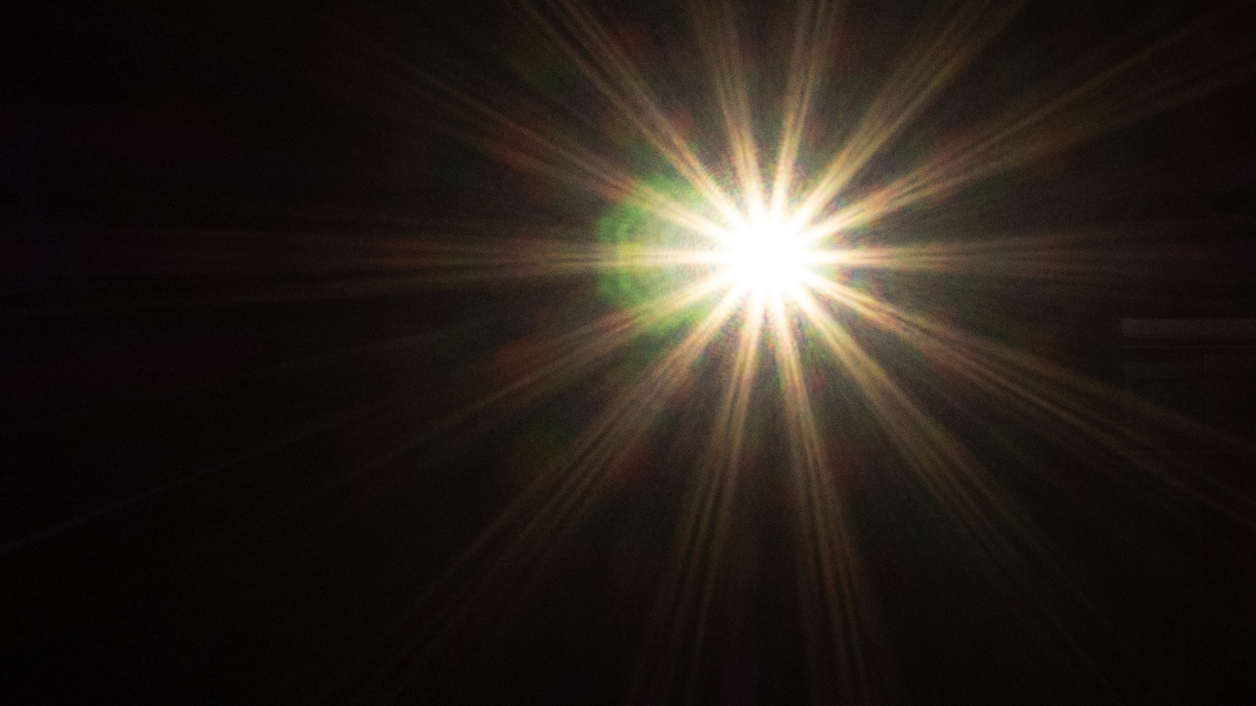
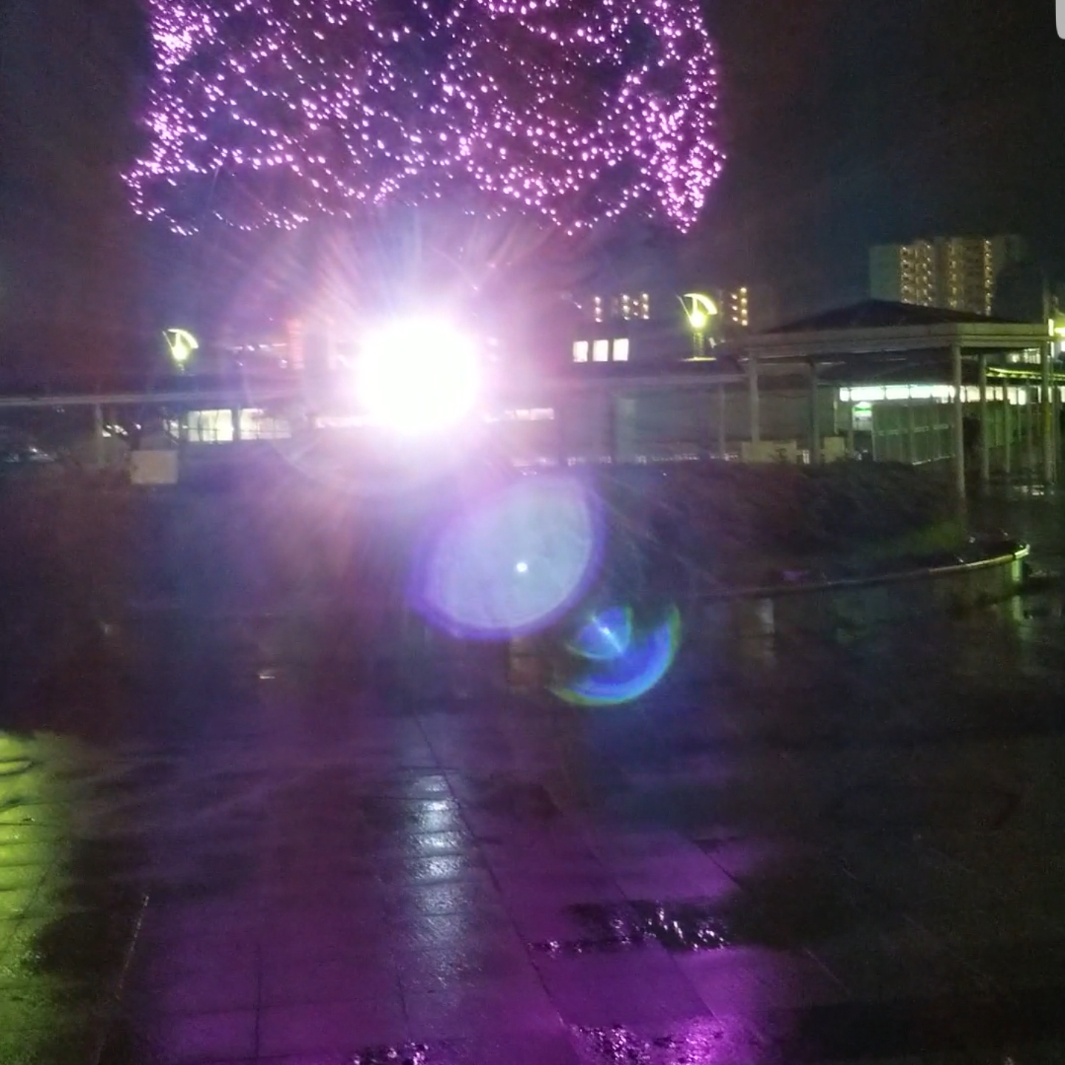
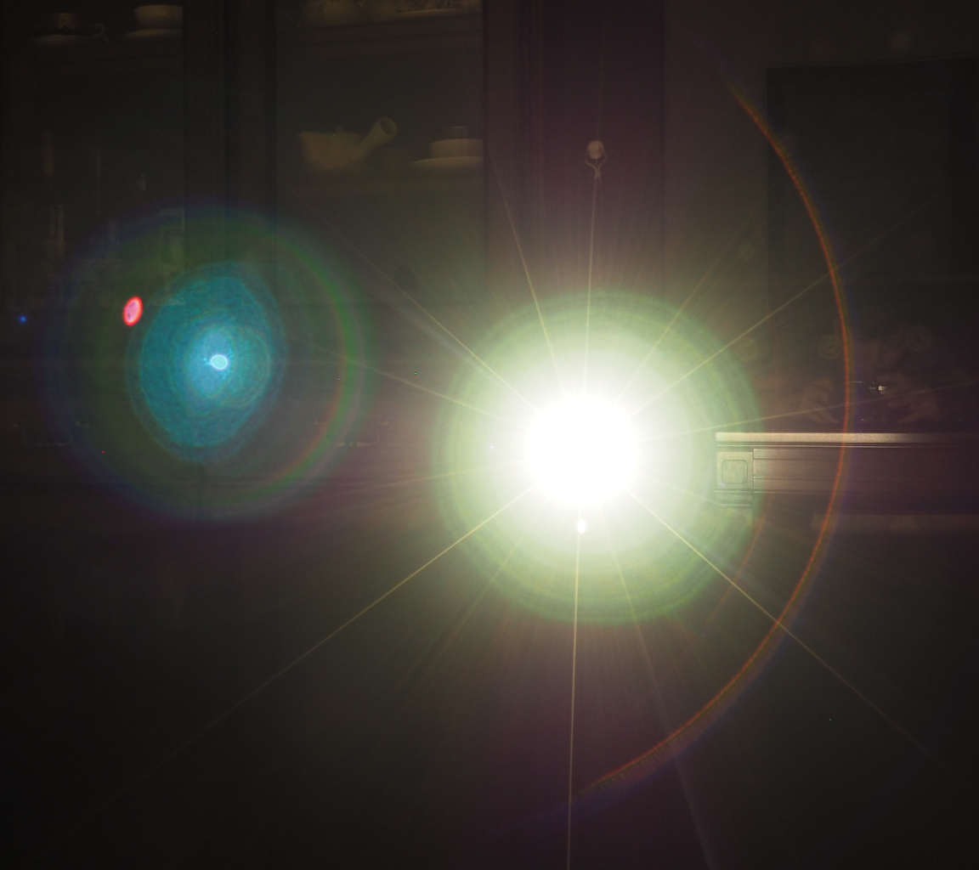
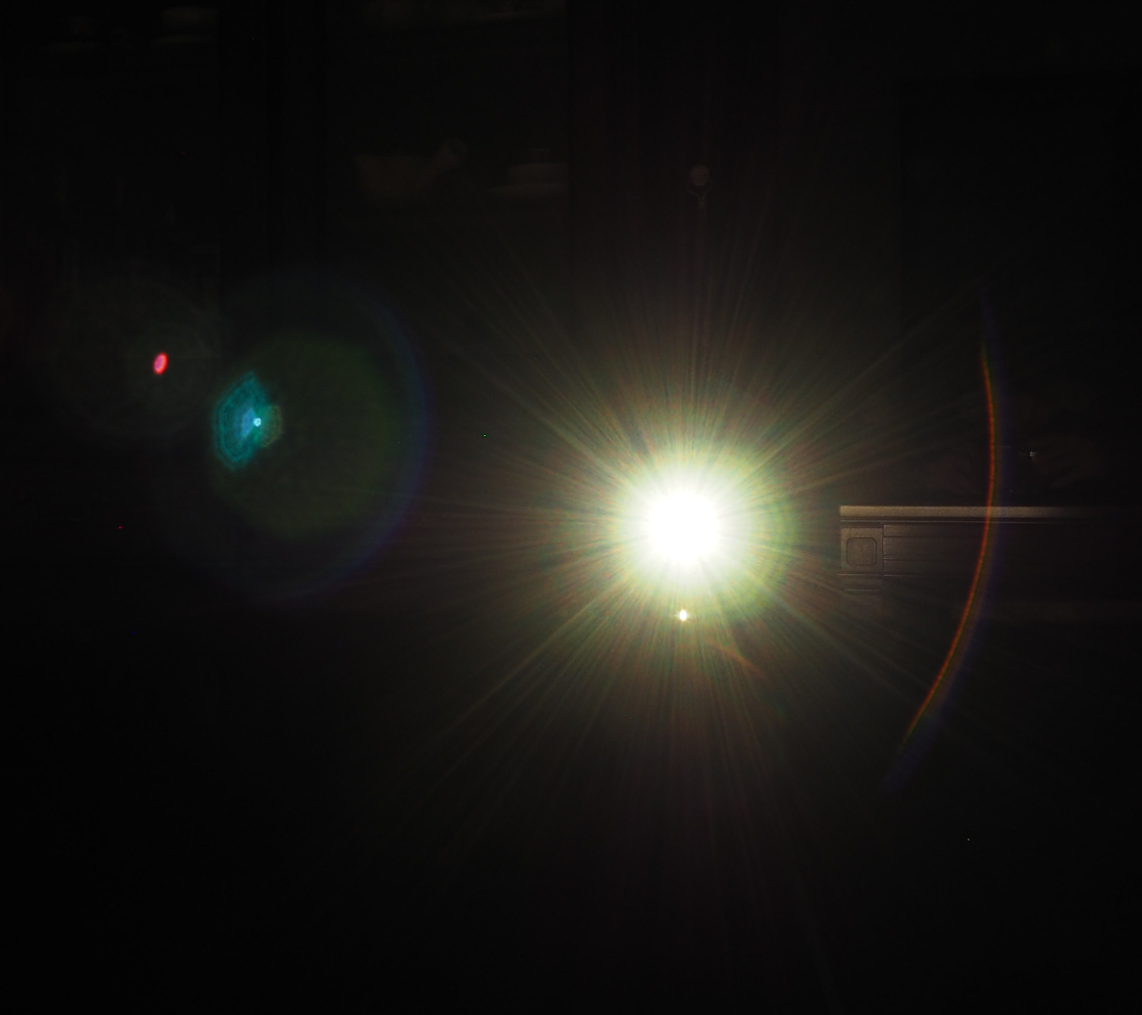
フレアとゴースト

Slide 6
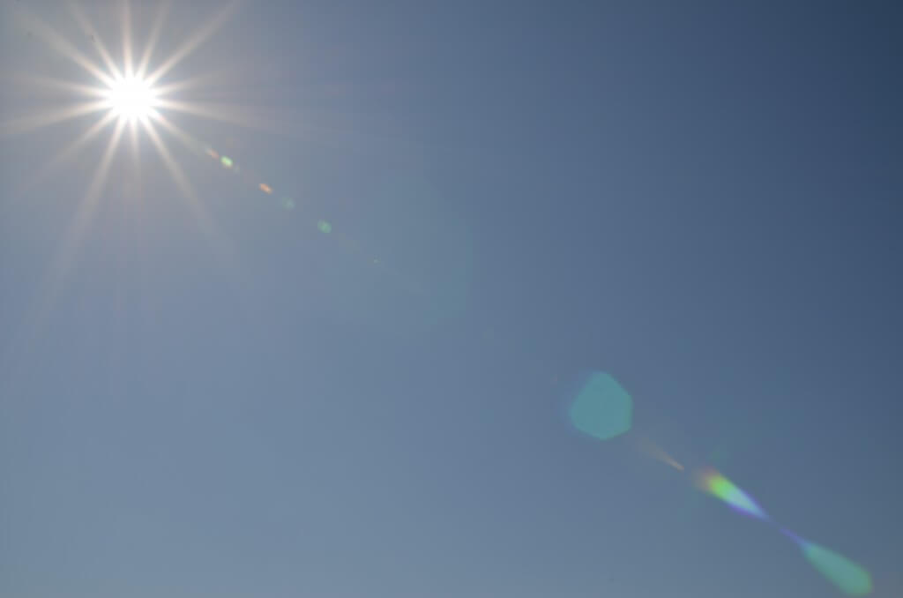
フレアとゴースト
Referenced from 『カメラのやっかいなあいつ。フレア・ゴーストの防止方法。』 Wise Camera https://camera-beginner.sakura.ne.jp/wp/?p=669

Slide 7
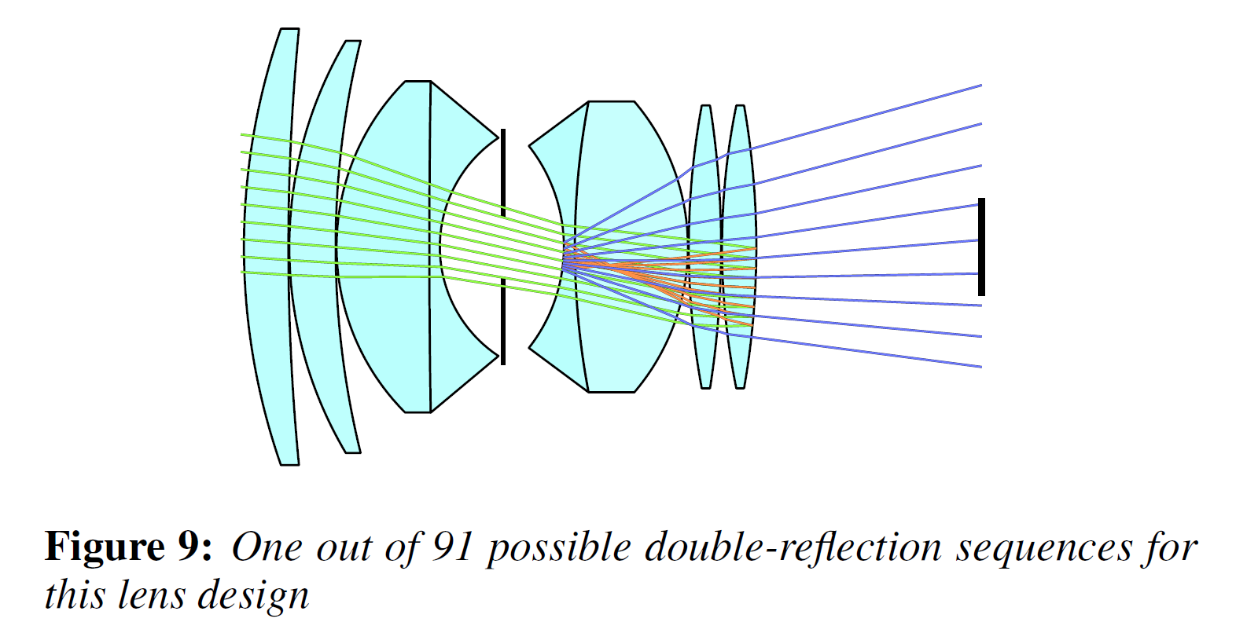
ゴーストの発生メカニズム
Referenced from “Physically-Based Real-Time Lens Flare Rendering” [Hullin et al. 2011]
http://resources.mpi-inf.mpg.de/lensflareRendering/

Slide 8
レガシーな手法について

Slide 9
スプライトベースのレンズフレア
光源から画面中心の点対称に虚像のスプライトを並べて描画
昔からよく使われてきた手法
自由度が高い
クォリティが高い(潜在的に)
点光源を前提
光源数に比例して負荷が増大
事実上小数の点光源にしか使えない
反射光等には原則として使えない
パフォーマンスが充分であればスキャッターベースで可能
モーションブラーを適用できない
レンズフレアだけにブラーがかからず不自然に見えることがある
画面中心

Slide 10
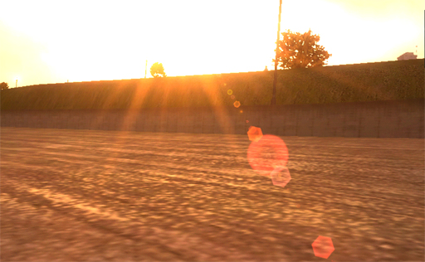
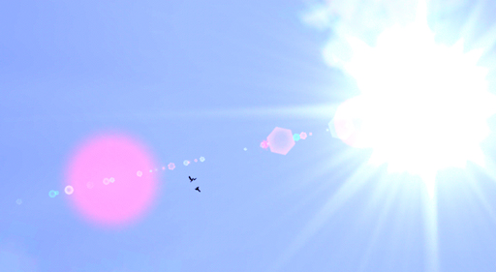
アーティストがゴーストを定義
ゴーストの形状や位置を定義
アーティストやプログラマが記述
実行時は光源位置を画面中心を基準にスケール
©2005 BUNKASHA PUBLISHING CO.,LTD.
©2005 Microsoft Corporation. All rights reserved.

Slide 11
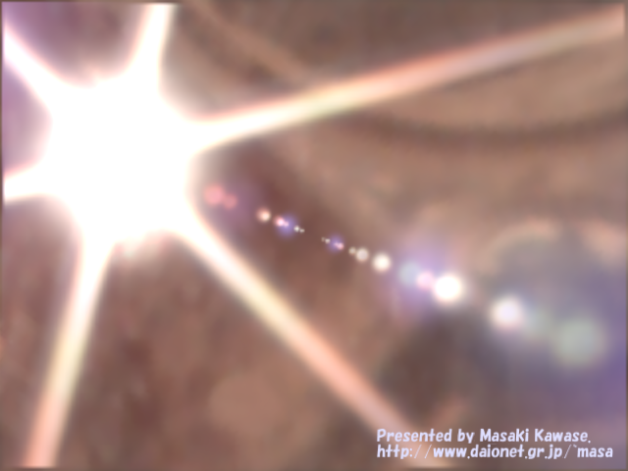
イメージベースのレンズフレア
ポストプロセスの画像処理
再帰的に画像全体を点対称スケーリング [Kawase 2003]
自由度は高くない
クォリティはあまり高くない
光源の数に関わらず負荷が固定
光源が何千何万あっても変わらない
逆に一切無くても固定の負荷がかかる
面光源や反射光からも生成可能
モーションブラーにも対応可能

Slide 12
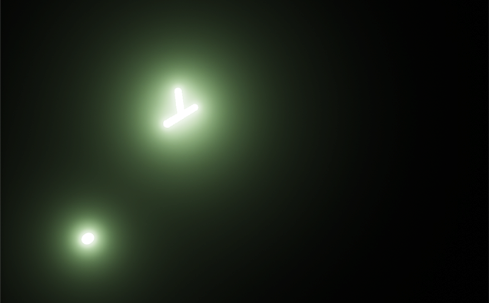
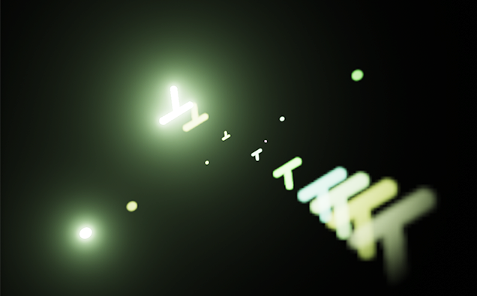
Image Based Lens Flares [Mittring 2012]
Source Image with Bloom
IB Lens Flares (without Lens Blur)
Lens Blur Sprite Image
IB Lens Flares (with Lens Blur)

Slide 13
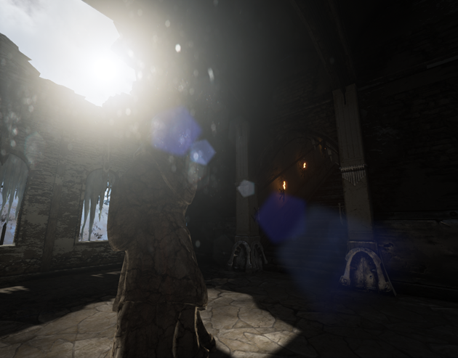
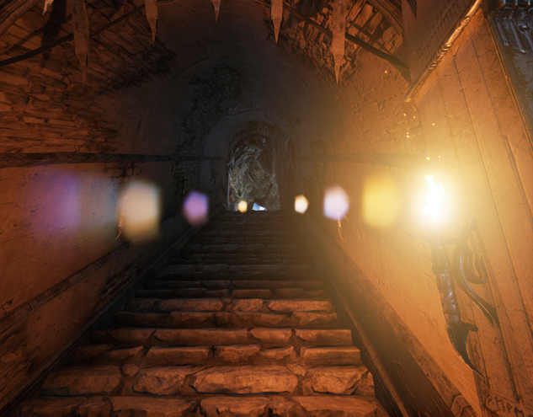
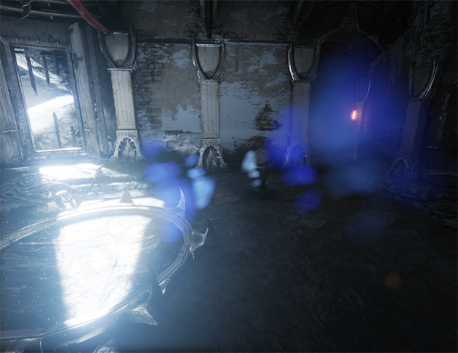
IB Lens Flares Examples [Mittring 2012]
Emissive (Sun)
Emissive (Fire)
Reflections

Slide 14
物理ベースレンズフレアについて

Slide 15
リアルタイム向けの実装
レンズの特性を利用して事前計算
光学系(レンズ)は原則として同心円(等方性)
アナモルフィックレンズ
横方向のみの挙動になるだけなので等方とみなせる
ティルト／シフトレンズ
中心をずらす事で等方になる
絞り羽根
光束の軌跡は等方(絞りは単なるマスクとみなせる)
光束の挙動は光軸からの高さと角度だけで決まる
レンズ中心からの同心円上の距離と入射角度

Slide 16
描画候補となるゴースト
屈折面は光学系を構成するレンズの2倍
レンズエレメント毎に入射と出射
ゴーストは必ず偶数回の反射結果 [Hullin et al. 2011]
2回反射や4回反射の結果がゴースト候補となる

Slide 17
描画候補となるゴースト
ほとんどの光線は透過
AR(反射防止)コーティング(後述)
屈折面毎の反射率はおおよそ1%未満
4回以上の反射はほぼ見えない
各々1%の反射なら2回反射で0.01%(1万分の1)
4回反射なら0.000001%(1億分の1)
事実上2回反射の結果のみがゴーストとなる

Slide 18
近年のリアルタイム物理ベース手法
Physically-Based Real-Time Lens Flare Rendering, SIGGRAPH 2011 [Hullin et al. 2011]
Practical Real-Time Lens-Flare Rendering, EGSR 2013 [Lee et al. 2013]

Slide 19
Physically-Based Real-Time Lens Flare Rendering [Hullin et al. 2011]
http://resources.mpi-inf.mpg.de/lensflareRendering/
事前計算情報から128x128グリッドでゴースト描画
グリッド間はGPUによる補間
画質は非常に高い
ゴーストの複雑な変形や収差表現
コースティクス(集光模様)
事前計算情報が多く実行時負荷も高め
例えば事前計算
ゴースト毎に90方向×642レイ×20ズーム係数と8絞り
実行時
128x128グリッドで描画

Slide 20
Practical Real-Time Lens-Flare Rendering [Lee et al. 2013]
光線行列を利用した変換(Matrix Optics)でゴースト描画
光線の高さと入射角情報を行列変換して4x4グリッドを描画
事前計算がほぼ不要で実行時も非常に高速
近軸理論(Parallax Optics)
sin(θ)=θ, cos(θ)=1, tan(θ)=θ による近似
光線の屈折と反射による挙動を線形変換行列で表せる
複数枚のレンズをまとめて行列表現
線形変換が前提なので非線形な効果は表現できない
ゴーストの複雑な変形
コースティクス
単色収差
単色収差は近軸理論と正確な計算との差なので原理的に発生しない
色収差は線形変換でも表現可能

Slide 21
既存技術の課題

Slide 22
レガシーな手法の課題
制作するアーティストへの依存が大きい
アーティストの制作負荷が高い
クォリティが製作者依存となる
尤もらしい表現には専門的な知識や経験が必要
複雑な形状や挙動のゴーストを作ることが難しい
ズームや絞り変化への適応が難しい
コースティクスやケラレの変化など

Slide 23
物理ベース手法の課題
レンズデータが必須
ズーム等の変化も必要
物理的制約に縛られやすい
単焦点レンズではズーム出来ない
ズーム域が足りない(ある程度対処は可能：後述)
カスタマイズが難しい
アルゴリズムによっては負荷が高い
事前に用意しておくデータ量が多い
実行時負荷が高い
高速な手法では表現力がやや落ちる
例えば線形変換のみでは複雑な変形やコースティクスを表現できない

Slide 24
尤もらしさと自由度の両立を目指して

Slide 25
コンセプト
手軽にレンズフレアを制作できる
アーティストが自由にカスタマイズ可能
ズームや絞りの状態に適応した挙動
物理的正確性には拘らない
実用上尤もらしく見えれば充分
複雑な挙動や形状のゴースト表現
複雑な変形
コースティクスやハードエッジ
鏡筒によるマスク(ケラレ)

Slide 26
基本的な描画方法
レガシーなスプライトベースゴースト
ゴースト毎に位置やサイズ情報を定義
大半の重要でないゴーストは乱数で生成
光学的な影響を考慮
絞り、ズーム、分散、輝度やサイズの変化
etc.

Slide 27
実装のための光学効果等の詳細

Slide 28
考慮すべき光学的効果
反射防止膜(ARコーティング)
絞り羽根表現
ゴーストの位置とサイズ
ズーミングによる変化
ゴーストの輝度
鏡筒によるマスク(ケラレ)
分散／色収差
非線形な変形
回折フレア

Slide 29
反射防止膜(ARコーティング)

Slide 30
レンズの反射率
一般的なガラスは屈折率1.5前後
正面からの入射を4%程度反射
斜めからの入射光はより強く反射
光学系はおおよそ10枚単位のレンズで構成される
屈折面はレンズ枚数の2倍
光学系全体では数十%が反射で失われる

Slide 31
反射防止膜 (ARコーティング: Anti-Reflective Coating)
反射防止の主流の手法
薄膜のコートで反射光を干渉させて打ち消す
薄膜でレンズ本体と位相が180度ずれた反射を起こして干渉
単層から複数層コーティングまで
多い程多くの波長で強く反射を抑えられる
波長と入射角によってはほとんど反射ゼロに
反射防止膜による着色
反射光は打ち消せなかった波長で着色される
反射率はコーティングの種類と入射角で大きく異なる

Slide 32
単層反射防止膜の波長と入射角による反射スペクトルと 実際のレンズの反射の様子 [Hullin et al. 2011]

Slide 33
ゴーストの着色
全て2回反射と仮定
2種類のコーティングによる反射色の乗算
レンズによって残存反射の色を何種類か用意する
ゴースト毎に2種類の色を選択して乗算
特定の2種類のコーティングで反射したものとみなす
本来はレンズとコーティングの順序を定義する必要あり
実用上は乱数でもほとんど問題ない

Slide 34
絞り羽根表現

Slide 35
ゴーストの多くは絞り形状でマスクされる
Referenced from “Physically-Based Real-Time Lens Flare Rendering” [Hullin et al. 2011]
http://resources.mpi-inf.mpg.de/lensflareRendering/

Slide 36
Distance Field (距離場)
絞り羽根形状を表現する距離場から生成
距離場を補間することで絞り状態の滑らかな遷移が可能
色収差や非線形な変形の表現にも応用できて便利(後述)
距離場の生成
事前生成テクスチャ
ランタイムプロシージャル

Slide 37
距離場の作成
事前計算テクスチャ
ボケの絞り形状の生成に使用 [Kawase 2012, 2015.a]
そのまま流用できる
事前生成により非常に複雑な形状が可能
絞り羽根の微細な歪み表現など
質と負荷がテクスチャ解像度で決まる

Slide 38
事前計算距離場マップ(DOF絞り形状生成用)
開放絞り
少し絞った状態
絞り込んだ状態
４枚絞り
５枚絞り
６枚絞り
７枚絞り

Slide 39
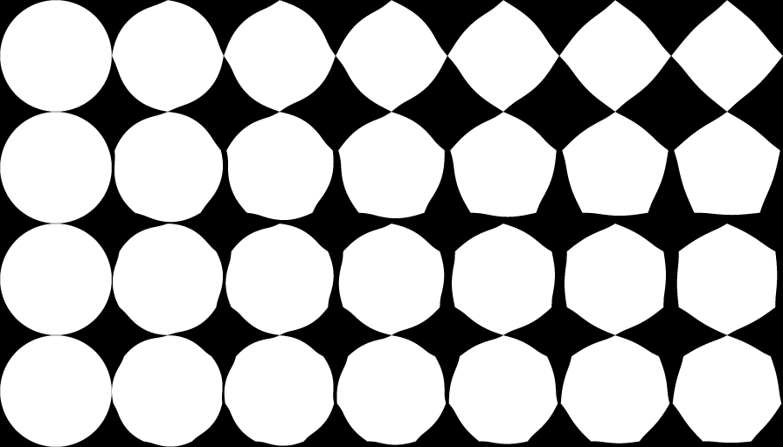
事前計算距離場マップから生成した絞り形状
開放絞り
少し絞った状態
絞り込んだ状態
４枚絞り
５枚絞り
６枚絞り
７枚絞り

Slide 40
距離場の作成
ランタイムでのプロシージャル生成
座標を引数として多角形や円形絞り形状を生成
事前生成データが不要
解像度に依存しない
あまり複雑な形状は表現できない
負荷が高くなり現実的ではない

Slide 41
ランタイムでプロシージャル生成
今回は実行時にプロシージャル生成
微細な歪み等はゴーストではあまり重要ではないため
必ずしもDOFの絞り形状に縛られない表現(自由度)のため
N角形を生成する汎用コードを書いて特殊化すると良い
参考：
2D distance functions
http://iquilezles.org/www/articles/distfunctions2d/distfunctions2d.htm

Slide 42
7枚絞りの距離場生成例
const int nSides = 7;
const float PI = 3.14159265359f;
const float fTheta = PI / nSides;
const float fCosTheta = cos(fTheta);
const float fSinTheta = sin(fTheta);
const float fTheta2 = 2.0f * fTheta;
const float2 k2 = float2(cos(fTheta2), sin(fTheta2));
vPosition.x = abs(vPosition.x);
vPosition -= 2.0f * min(dot(k2, vPosition), 0.0f) * k2;
vPosition -= 2.0f * min(dot(float2(-fCosTheta, fSinTheta), vPosition), 0.0f) * float2(-fCosTheta, fSinTheta);
vPosition -= 2.0f * min(dot(float2( fCosTheta, fSinTheta), vPosition), 0.0f) * float2( fCosTheta, fSinTheta);
const float r = fRadius * fCosTheta; // 内接円の半径
const float fTanTheta = tan(fTheta);
float d = length(vPosition - float2(clamp(vPosition.x, -r*fTanTheta, r*fTanTheta), r));
if (vPosition.y < r) d *= -1.0f;
const float r0 = length(vPosition) / fRadius;
d = 1.0f + d / r;
d = lerp(d, r0, fCircularity); // 外周を多角形から円形に滑らかに補間

Slide 43
距離場から生成する絞り形状の制御
絞りの円形度に応じて円形と多角形の距離場を補間
エッジ部分は滑らかに減衰させる
アンチエイリアスとしての効果もあり

Slide 44
プロシージャル生成した距離場と絞り形状

Slide 45
ゴーストの位置とサイズ

Slide 46
ゴーストの位置
画面中心と光源を結ぶ直線状に並ぶ
画面中心から光源に向かうベクトルを定数倍した位置
画面中心を原点とする座標系
$g=sl$
$g$: ゴーストの座標
$l$: 画面中心から光源に向かうベクトル
$s$: ゴースト毎に定義されたスケーラ($±2～4$程度の範囲)
一様に並ぶ訳ではない
基本的には$s$は乱数で良い
制御したい小数のゴーストのみ手動で定義
ある程度偏りがある
光源の点対称側($s=−1$ 付近)はゴーストが集まりやすい
画面中心
$$l$$
$$sl$$

Slide 47
ゴースト位置のばらつき
レンズは理論上は完全に等方
実際のゴーストの位置はばらつきがある
ゴースト毎に乱数で原点をずらす
一様な乱数では不自然
大きくずれるのは極一部
乱数をべき乗するなどして偏りを表現
画面中心
$$l$$
$$sl$$

Slide 48
ゴースト位置のばらつき
なし

Slide 49
ゴースト位置のばらつき
あり

Slide 50
ゴースト位置の非線形性
光源の画面中心からの距離による変化 [Kawase 2012]
レンズは等方性だが非線形のカーブをもつ
ゴーストの位置も非線形で複雑なカーブを描く
実装
$s$を光源ベクトル$l$の長さで変化
例えば$|l|$をべき乗した値で$s$をスケール
ゴースト毎に固有のパラメタを与えて挙動を変化させる
Notes:
光源の画面内での位置が動くと、ゴーストはゴースト毎に異なる加速度で動きます。
そのため、ゴースト毎の位置関係は固定ではなく、あるゴーストを別のゴーストが追い抜いて動くような挙動を示します。
このような挙動があるか無いかで、ゴーストのリアリティが大きく異なります。

Slide 51
ゴーストのサイズ
被写界深度の錯乱円径(Circle of Confusion: CoC)に相当
ただし明確なフォーカスは存在しない
より複雑な挙動
レンズの設計によって様々な個性がある
正確な表現はシミュレーションが必要
実用的には殆ど乱数で良い
制御したい小数のゴーストのみ手動で定義
絞りや画角によって光学に基づいて動的にスケール

Slide 52
ゴーストのサイズ
絞りにしたがって変化
絞り有効径か実効F値の逆数に比例させる
センササイズや開放絞り値の影響を受けるかどうか？
光学的にはセンササイズは影響し、開放絞りは影響しない
ただし何の影響を受けると使いやすいかはケースバイケース
センサが小さくなるとゴーストも小さくしたい？
絞りを通るタイミング等によって像を反転
奇数枚の絞り羽根で必須
絞りを通ってからセンサまでに光束がクロスすると反転
実用上は乱数で絞り形状を点対称に反転

Slide 53
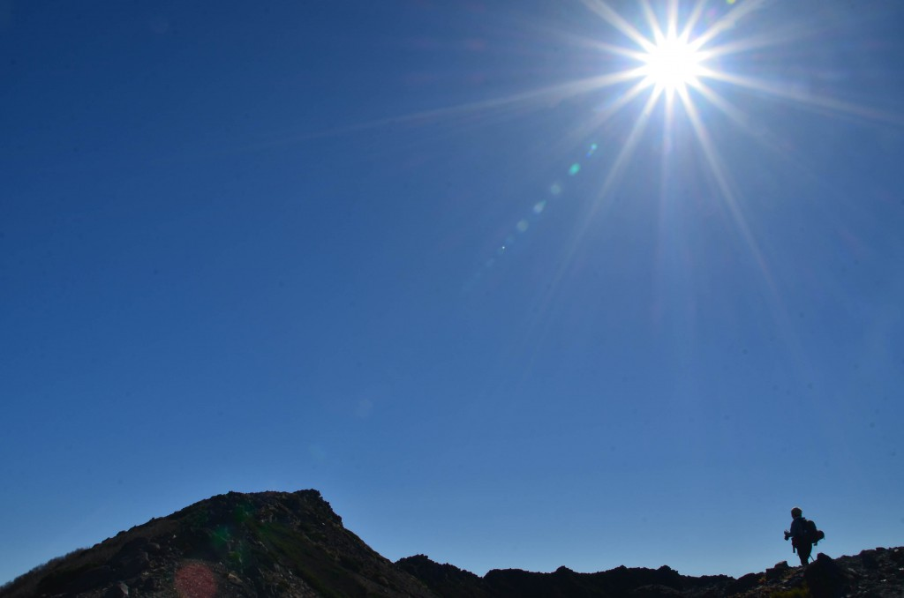
ゴーストサイズの傾向
ゴーストの光源／画面中央からの距離に依存
大雑把な傾向として画面中央寄りの方が小さい
Referenced from 『カメラのやっかいなあいつ。フレア・ゴーストの防止方法。』
Wise Camera https://camera-beginner.sakura.ne.jp/wp/?p=669

Slide 54
ズーミングによる変化

Slide 55
被写界深度ボケの錯乱円径 [Kawase 2010]
CoC(z) : 特定のｚ(距離)における錯乱円径
CoC(z) = VD / L * (z - L) / z
D: 絞り有効径
V: レンズからのフィルム距離
L: 現在のフォーカス距離
z: 計算対象とする距離
ズーム率をRとすると
フォーカスや実効F値が同じならDとVがそれぞれR倍される
CoC(z) = R² * VD / L * (z - L) / z
ズーム率Rの2乗に比例してCoCが変化
合焦位置
f
f
y
D
y’
z
z’（合焦距離）
V（任意のフィルム距離）
任意のフィルム距離におけるCoC（錯乱円径）

Slide 56
ゴーストサイズの変化
明確なフォーカスも無くより複雑な変化
常に大きな収差でボケているような状態
ゴースト毎に異なる
ほとんど変化しないものから大きく変化するものまで
ズーム率の1～2乗程度で変化させると自然
もう少しシミュレーションする？
ゴースト毎に仮想的な焦点距離を想定してCoC計算
フォーカス時も収差が大きくある程度ボケているとみなす

Slide 57
レンズ構成による変化
ズーミングやフォーカシング
光学系(レンズ)内の一部のレンズ群が非線形に移動
ゴーストの位置とサイズにも影響
ある程度まとまったグループでゴーストが大きく変化
実装
画角によって非線形に変化
ゴースト位置を定義するスケーラ$s$
ゴーストのサイズ

Slide 58
ゴーストの輝度

Slide 59
ゴーストの輝度に影響する要素
ARコートの反射率に比例
光源の光度に比例
ゴーストの面積に反比例

Slide 60
ゴーストの輝度に影響する要素
光源の光度
光源の輝度に比例
光源に依存
光源の面積に比例
ズーミングにより光源のサイズが変化
光源面積はズーム率R²に比例
光源輝度の変化と区別すること(画角では輝度は変化しない)

Slide 61
ゴーストの輝度に影響する要素
ゴーストの面積に反比例
ゴースト毎の基準サイズ(乱数や制御パラメタで決定)
絞りの状態による変化
被写界深度ボケと同様、露出が同じとみなせる場合
絞りで露出が変わるなら最終的なゴースト輝度は変化しない
ゴースト描画時の露出を適切に考慮する必要あり
ズーミングによりゴーストのサイズが変化
ゴースト面積はズーム率R^{2～4}程度に比例(前述)
ゴーストの位置等による変形(後述)
Notes:
絞りの状態によるゴースト面積の変化には、露出も考慮する必要があります。
露出が同じとみなせるとき、つまり画面の明るさが変化しない状態であれば、絞り状態で変化する面積に反比例して輝度が変化します。
しかし、例えば実際のカメラのように絞りだけを操作してそれにより露出が暗くなるケースでは、最終的な結果のゴースト輝度は変化しません。
一般的には、絶対的な輝度でレンダリングして最後に露出でスケールするケース(ゴースト描画時は絶対的な輝度)なら、
ゴースト描画時には絞りの面積によってゴースト輝度は反比例で変化します。
仮に絞りによって露出が変化している場合、最終的な露出の適用によってゴースト輝度は一定となります。
精度のために予めシーンを露出でスケールして描画しているようなケース(ゴースト描画時に既に露出が適用されている場合) は、
その露出の変化も考慮してゴースト輝度をスケールして描画する必要があります。
このケースで仮に絞りによって露出が変化していると、露出を考慮した結果として描画時のゴースト輝度は一定となります。

Slide 62
鏡筒によるマスク(ケラレ)

Slide 63
鏡筒によってゴーストがマスクされる
被写界深度ボケの口径食(ケラレ)と同じ現象
画面端でゴーストが消失するのはケラレが原因
イメージサークルに相当
ゴースト表現では非常に重要な効果
絞りや個々のゴーストの状態によって様々な変化
鏡筒のあらゆる位置でケラレが発生する可能性あり
開放絞りでは多くは常にケラレている
正確な表現はシミュレーションでしかほぼ不可能
実用上は正確な表現は不要

Slide 64
絞り同様に距離情報から円形マスクを生成
口径食の大きさと動きの関係 [Kawase 2012]
ゴースト毎にマスクの挙動を決定
動きを制御したいものはマスク半径やケラレ位置で定義
例えば画面中央からどの程度の場所でケラレるか
ゴーストの内側からケラレるか外側からケラレるか
殆どのゴーストは乱数で良い
光源が画面端に達した状態である程度ケラレていると実用的

Slide 65
口径食の大きさと動き [Kawase 2012]
前ボケの上端が青の点線から下端が赤の点線まで移動すると
ケラレマスクの上端が青の点線から上端が赤の点線まで移動
後ボケの下端が青の点線から上端が赤の点線まで移動すると
ケラレマスクの下端が青の点線から下端が赤の点線まで移動
かつ、ボケが画面中央にある場合は
ボケの中心とケラレマスクの中心は一致(同じく画面中央)
絞り前部での口径食
r
d
r
r
r
前ボケ
後ボケ

Slide 66
ゴーストの口径食の大きさと動き
どちら側から欠けるかによって挙動が異なる
ゴーストのケラレ
d
r
d
r
r
r
r
r
内側から欠ける
外側から欠ける

Slide 67
ケラレマスクの大きさと位置の関係
P(x,y): 画面中央を原点とするゴースト(処理中のピクセル)の中心座標
r: 欠け始めから完全にマスクされるまでの距離の半分
d: 画面中央から半分欠ける位置までの距離
b: ゴースト半径(外側から欠ける場合は負の値)
e: ケラレマスク半径(外側から欠ける場合は負の値)
ケラレマスク半径は
ケラレマスクの中心座標は
r
d
r
r
r
$$e=\frac{db}{r−b}$$
d
r
$$P_{e}(x,y)=P(x,y)\frac{r}{r−b}$$
r
内側から欠ける
外側から欠ける

Slide 68
ケラレ座標を生成してマスク
関係式からケラレマスク用の座標を計算
どちらの方向から欠けるかは乱数で良い
ゴースト同様に距離情報から円形マスクを生成
ゴーストに乗算してマスク
完全にマスクされる場合は描画スキップで高速化

Slide 69
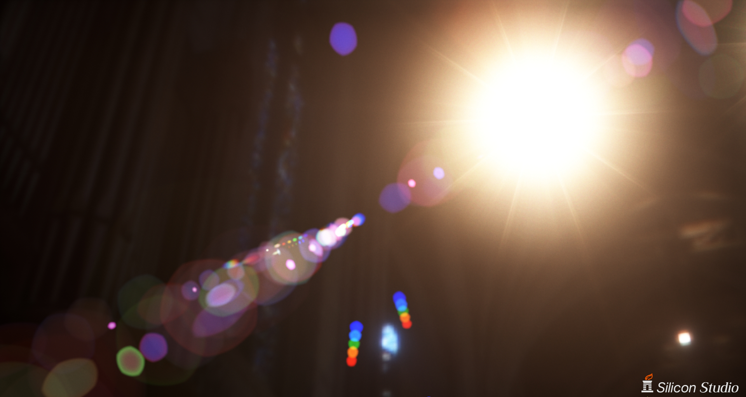
ケラレマスクなし

Slide 70
ケラレマスクあり

Slide 71
ケラレマスクなし

Slide 72
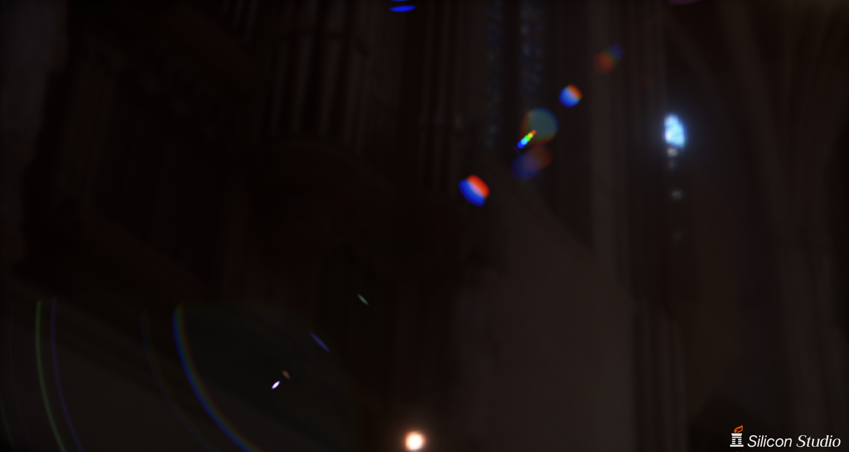
ケラレマスクあり
特に光源が画面外へ出ると 徐々にマスクされて消えてゆく
Notes:
光源が画面外に消えるような位置関係で、ゴーストが少しずつぽつぽつと現れたり消えたりするような現象を再現できます。

Slide 73
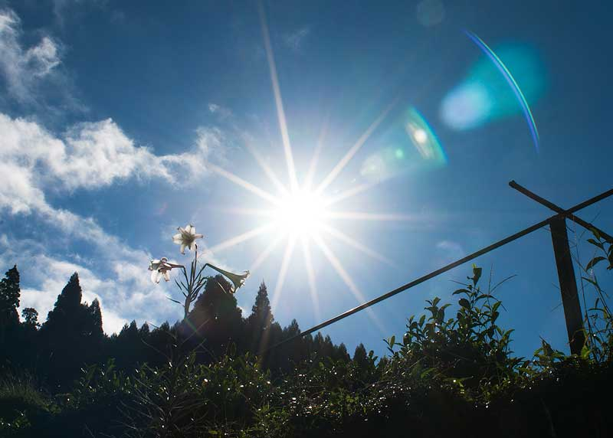
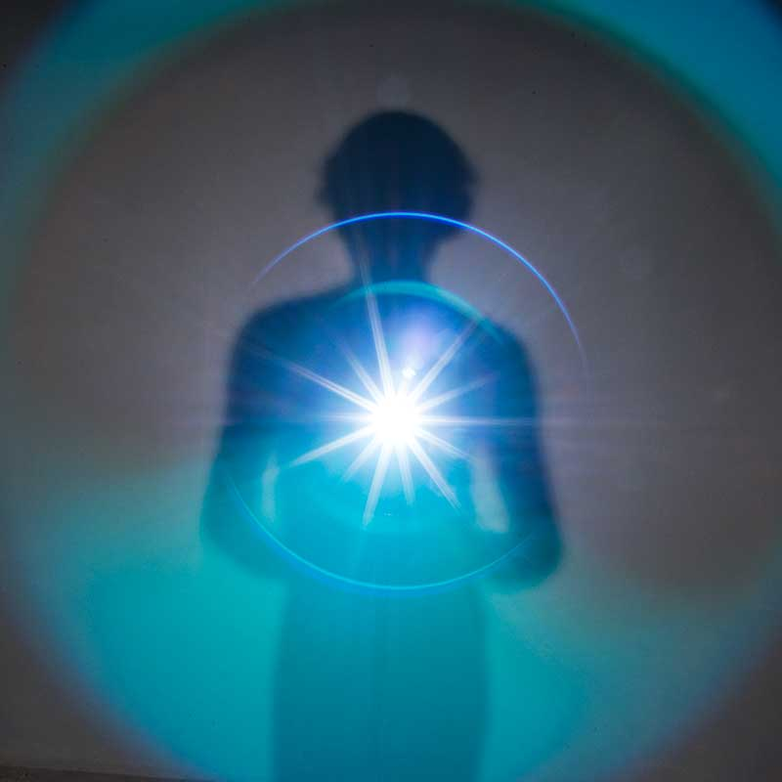
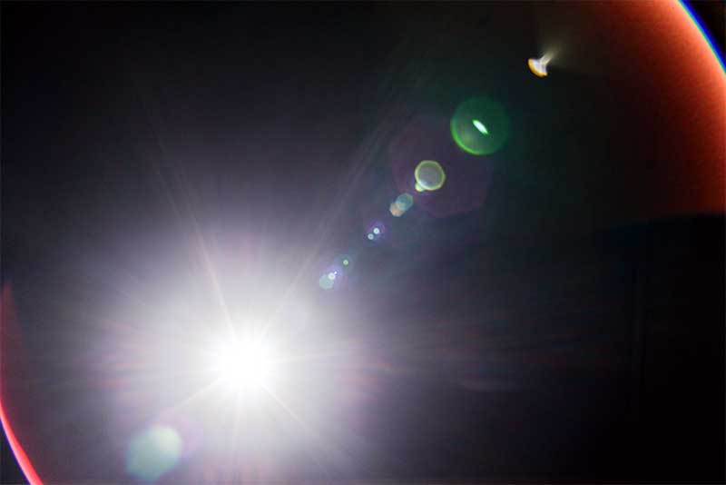
乱反射や屈折によるコースティクス
ゴーストに発生する円形のハードエッジ
おそらくレンズの端や鏡筒で生じる乱反射？
光源が画面中心付近にあると出やすい
ケラレマスクをエッジ部分のみ強調することで表現できる
Referenced from 『驚愕のレンズフレア、ゴースト現象』
https://kuwashima.jp/hoshino/flare/flare.html

Slide 74
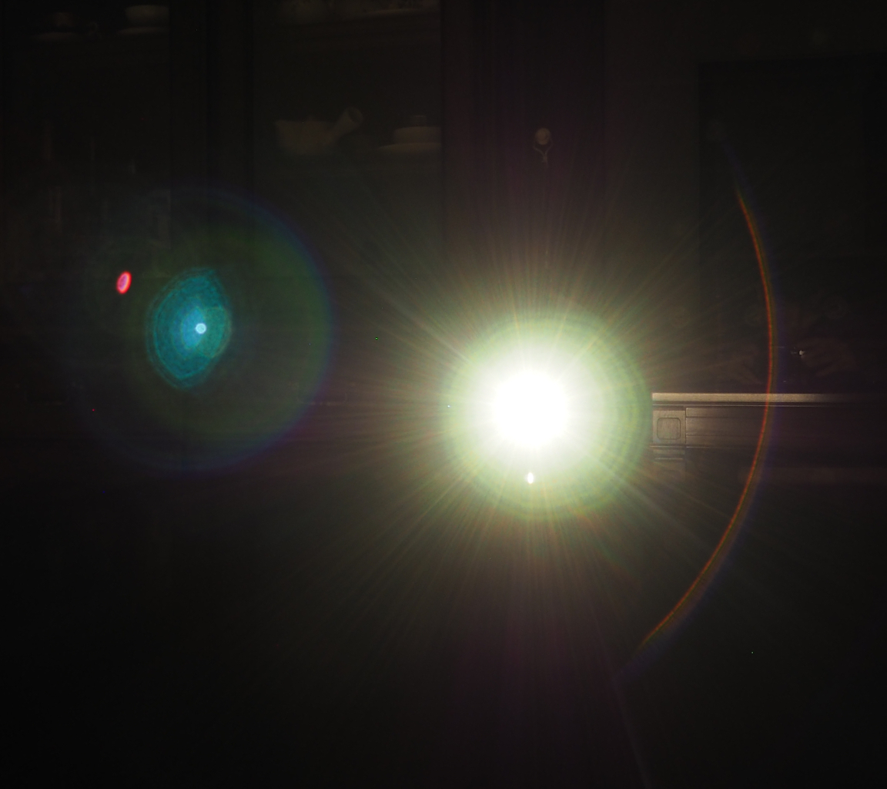
乱反射や屈折によるコースティクス
ゴーストに発生する円形のハードエッジ
おそらくレンズの端や鏡筒で生じる乱反射？
光源が画面中心付近にあると出やすい
ケラレマスクをエッジ部分のみ強調することで表現できる
f/2.8
f/4
f/5.6
写真で絞りを変化させた場合

Slide 75
f/2 (開放)

Slide 76
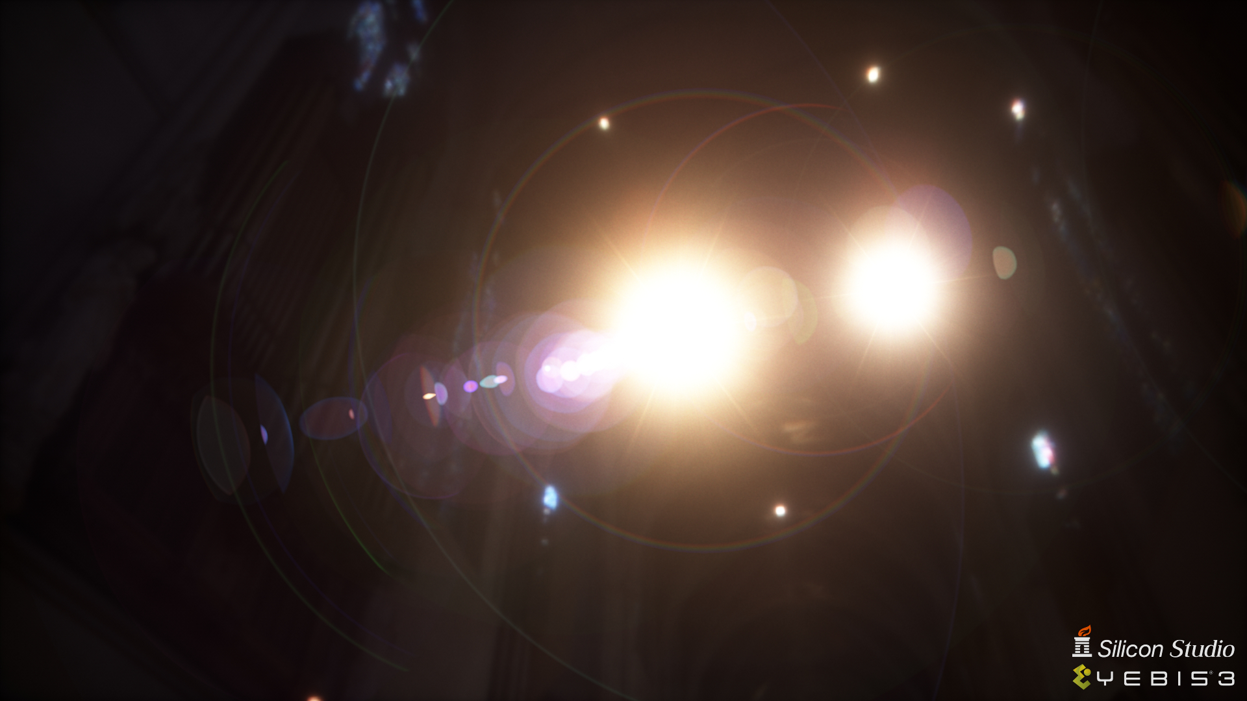
f/2.8

Slide 77
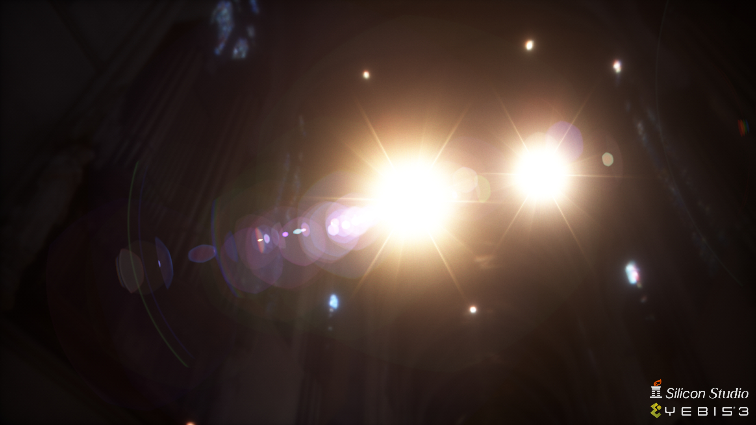
f/4

Slide 78
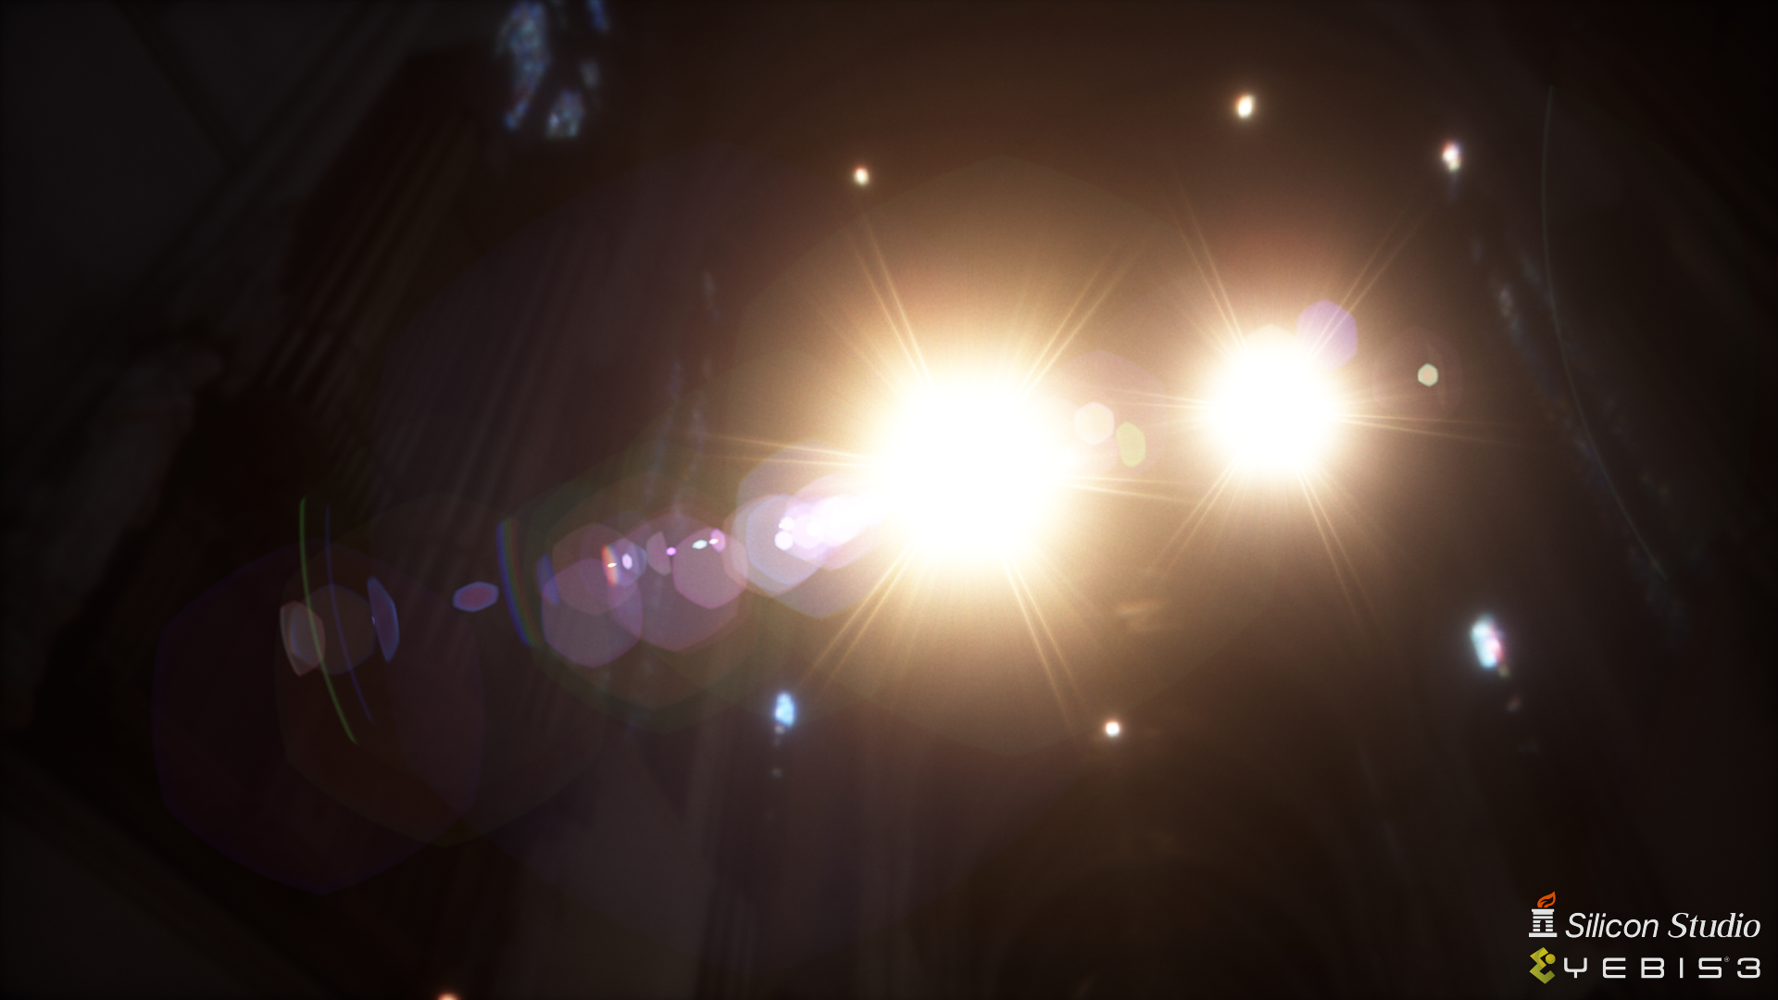
f/5.6

Slide 79
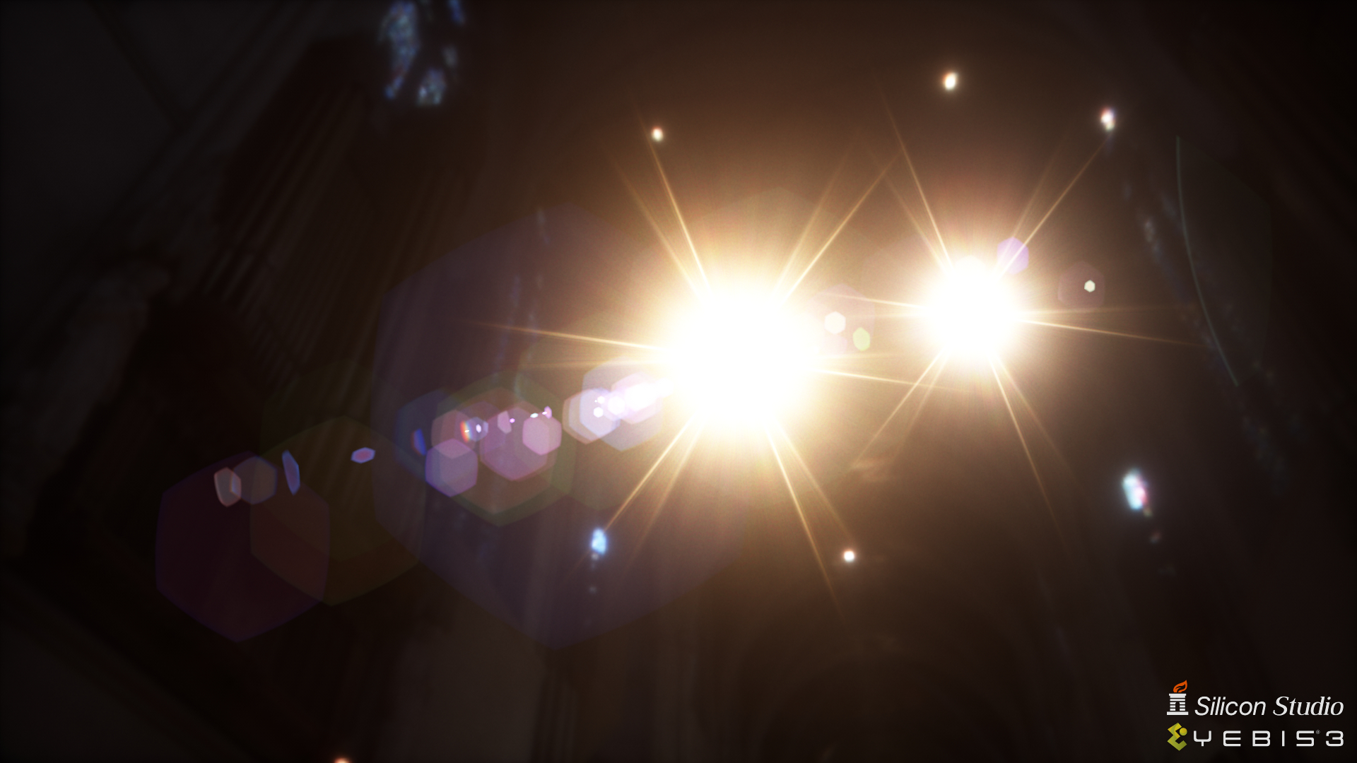
f/8

Slide 80
分散／色収差

Slide 81
分散と色収差
波長毎に屈折率が異なること(分散)により生じる収差
色ずれ
主に2種類の色収差が知られている
軸上色収差
倍率色収差

Slide 82
軸上色収差のボケ方 [Kawase 2012]
周辺部の光線の収束
前ボケ
後ボケ

Slide 83
アクロマートダブレットによる補正
周辺部の光線の収束
前ボケ
後ボケ

Slide 84
軸上色収差
被写界深度のボケと同様の色収差
ただしより複雑な変化が発生する
シミュレーション以外での再現は難しい
必ずしも正確な収差は不要
光束マップのようなものから適当にフェッチ
ランタイムにプロシージャルで適当に着色

Slide 85
事前計算光束マップを使う場合のサンプル [Kawase 2012, 2015.a]
Spherical lens (with no corrections)
Achromatic doublet lens
Aspherical lens
Apochromatic (APO) lens

Slide 86
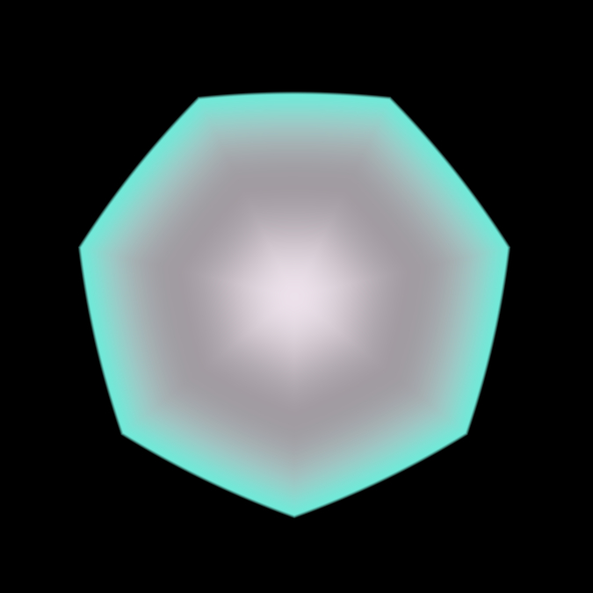
ランタイムプロシージャル着色
今回は実行時に簡易的なプロシージャル生成
補色関係にある適当な2色を決めて距離情報で補間
絞り形状を定義する距離場の値を使用
ハードエッジや中央部分のピークを考慮
実用上は殆ど乱数で良い
合計が白になるように色や強度を調整
最後に2回のAR残存反射色で乗算

Slide 87
ランタイムプロシージャル着色
今回は実行時に簡易的なプロシージャル生成
補色関係にある適当な2色を決めて距離情報で補間
絞り形状を定義する距離場の値を使用
ハードエッジや中央部分のピークを考慮
実用上は殆ど乱数で良い
合計が白になるように色や強度を調整
最後に2回のAR残存反射色で乗算
ん？
何か線が見える…

Slide 88
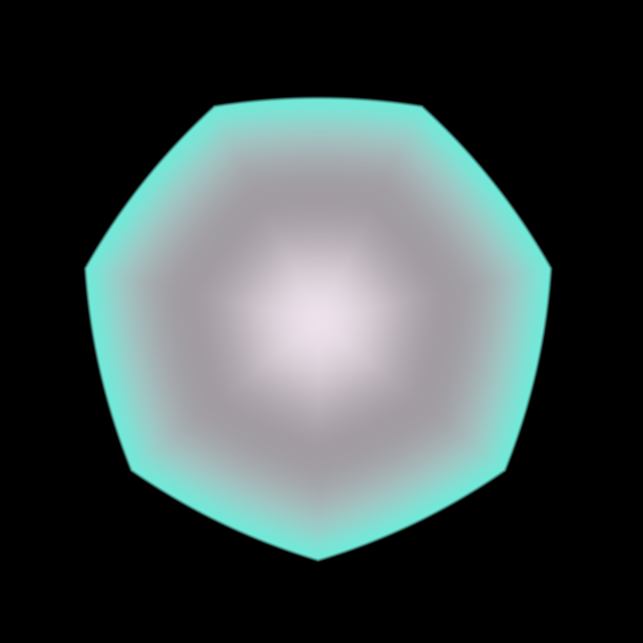
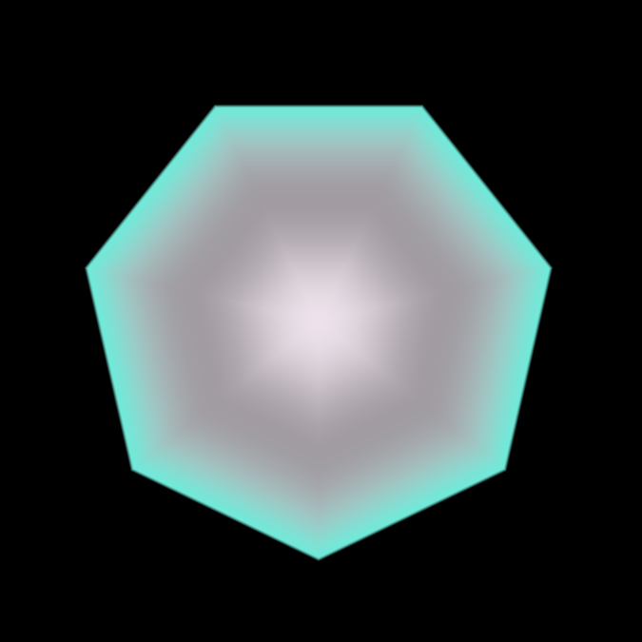
マッハバンド
距離情報で色を変えるとマッハバンドが発生する
角から中心方向に向かって不自然な線が知覚される
角張っているほど不自然さが目立つ

Slide 89
マッハバンド [Kawase 2009]
明るさが連続でも階調が変化している場所
傾斜の終端部分の外側に本来存在しない明るさの 帯があるように見える
本来より
暗い帯
本来より
明るい帯
このような階調変化は
このように知覚される
本来より
暗い帯
本来より
明るい帯

Slide 90
シュブルール錯視 マッハバンドと混同されやすい
明るさが非連続に変化
隣接する色との差が強調されて見える
このような階調変化は
このように知覚される
境界部分の輝度差が強調

Slide 91
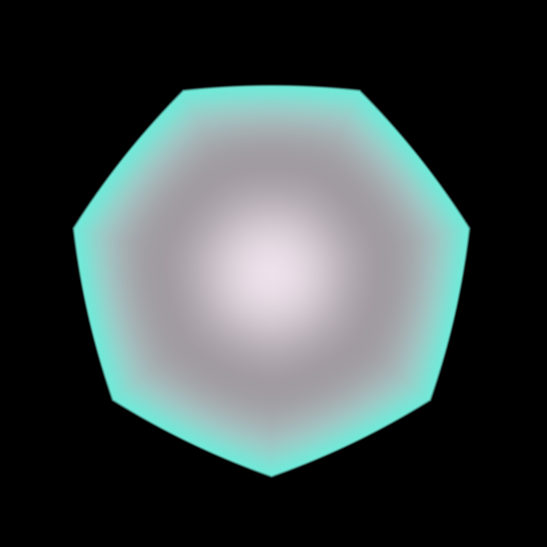
グラデーション有効時のマッハバンド
中心に近いほど距離場を円形に生成することで改善
// Distance Field のコードの最後の部分に追加
d = lerp(d, r0, fCircularity); // 外周を多角形から円形に滑らかに補間
d = lerp(r0, d, d*d); // 内部を円形から多角形に補間,中心ほど円形に近く
// これにより軸上色収差の着色時のマッハバンドを抑制できる

Slide 92
距離マップをそのまま使用
マッハバンドが生じる
距離場

Slide 93
中心に近いほど円形に生成
マッハバンドが改善される
距離場

Slide 94
円形絞りに近い場合
もともと目立たない
距離場

Slide 95
倍率色収差 [Kawase 2015.b]

Slide 96
倍率色収差
複雑な反射／屈折により大きな分散が発生
ほとんど目立たないものもある
非常に大きく目立つものもある
一部のゴーストだけ分散させれば良い
波長毎にゴーストのパラメタを変化
距離情報やサイズ、変形等を少しずつ変える
面倒ならゴーストをコピーして変化させても良い
一部だけならパフォーマンスへの影響は少ない

Slide 97
ゴーストの色収差適用結果
軸上色収差
倍率色収差

Slide 98
非線形な変形

Slide 99
非線形な変形
複数の非線形な反射／屈折を経るため
同心円方向の変形
放射方向の変形
多くのゴーストは単純な線形の変形で充分
画面中心からの距離の非線形な関数でスケール
中心から離れるほど強く変形
同心円方向／放射方向にそれぞれスケール
個々のゴースト単位では線形(一様)な変形で充分
ゴースト毎に変形の性質を変える
面積の変化に応じて輝度も変化させる
線形の変形なら単純な逆数スケール

Slide 100
変形なし

Slide 101
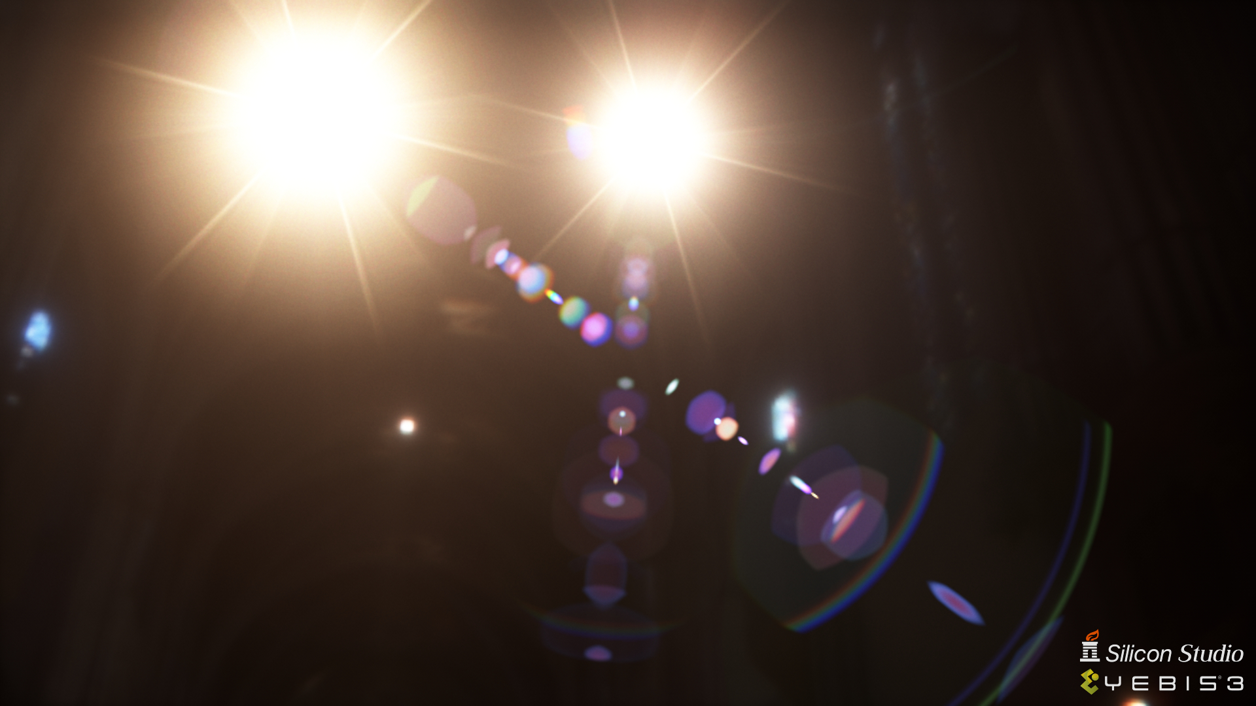
変形あり ゴースト単位では線形

Slide 102
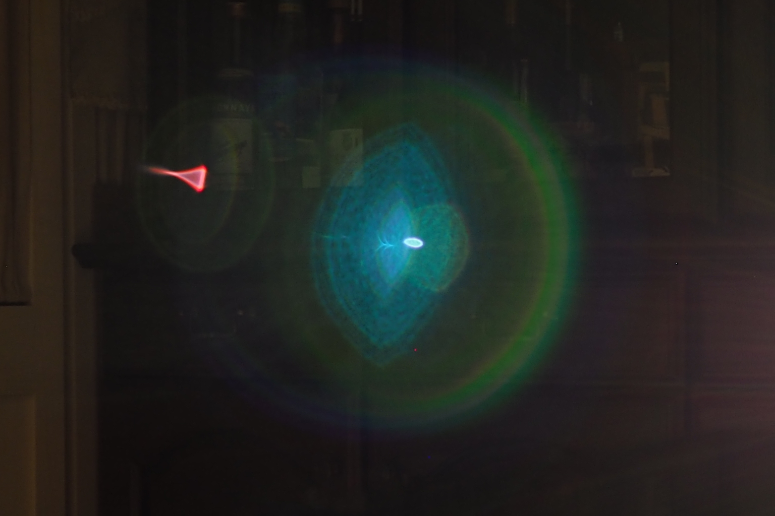
トポロジーが変化するような複雑な変形
10%程度のゴーストは複雑な変形を伴う [Lee et al. 2013]
一部が交差して裏返るような変形
コースティクス(集光模様)が発生
『驚愕のレンズフレア、ゴースト現象』
https://kuwashima.jp/hoshino/flare/flare.html

Slide 103
トポロジーが変化するような複雑な変形
いくつかの特徴
光源が画面中心から離れるほど強く変形
絞りが開くほど強く変形

Slide 104
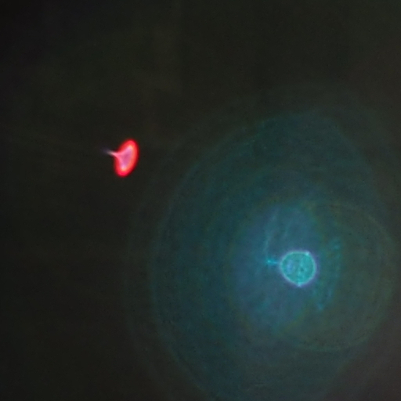
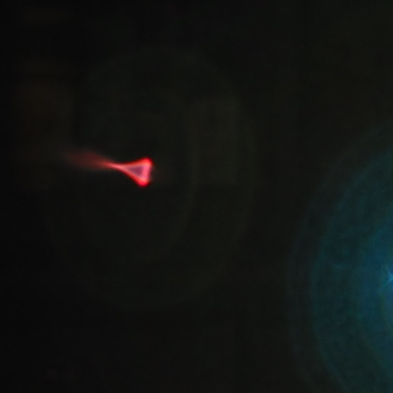
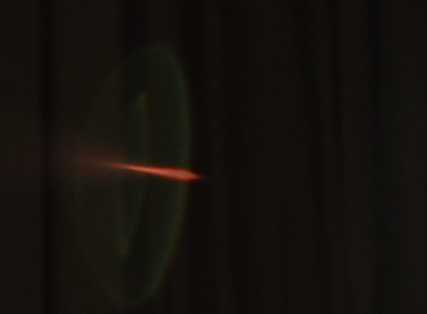

Slide 105
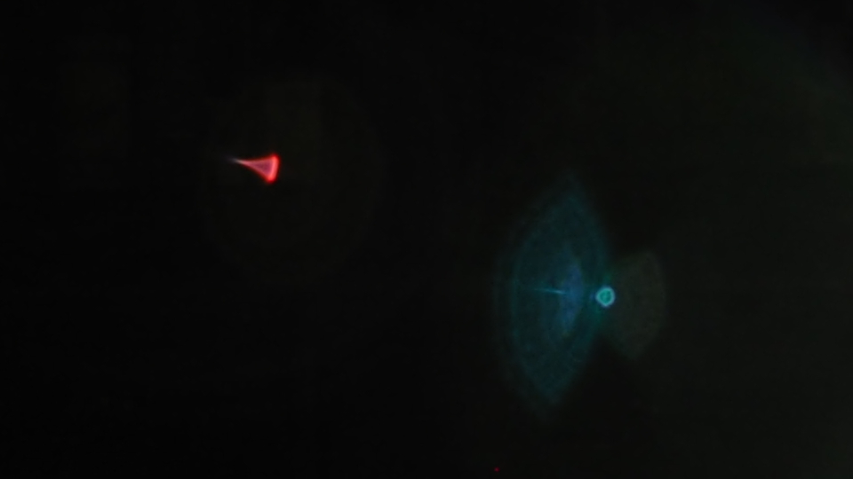
f/2.8
f/4
f/5.6
f/8

Slide 106
トポロジーが変化するような複雑な変形
二次元の変形関数を定義
距離場マップの元となる二次元座標を変形
光源が画面中心から離れるほど強く変形
絞りが開くほど強く変形
ゴースト毎に異なるパラメタで変形
強く変形するゴーストは一部
面積の変化は近接ピクセルとの勾配等から計算
フラグメント単位で縮む場所は明るく、伸びる場所は暗く

Slide 107
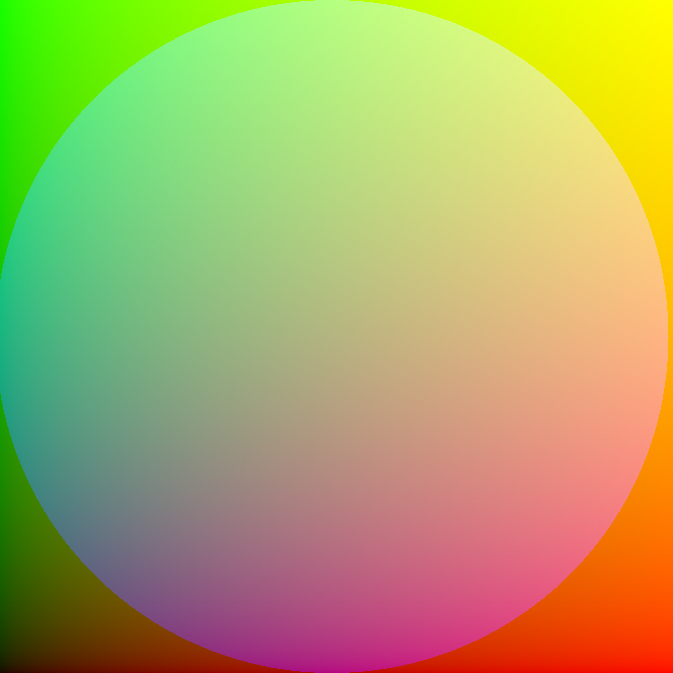
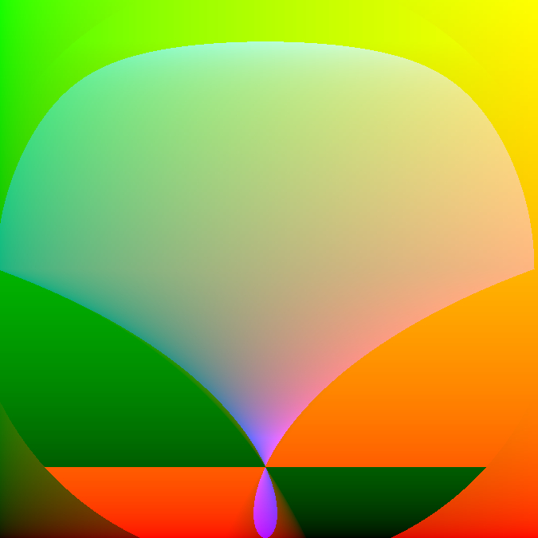
元となるテクスチャ座標の非線形変形例 RG: テクスチャ座標, B: 輝度スケール

Slide 108
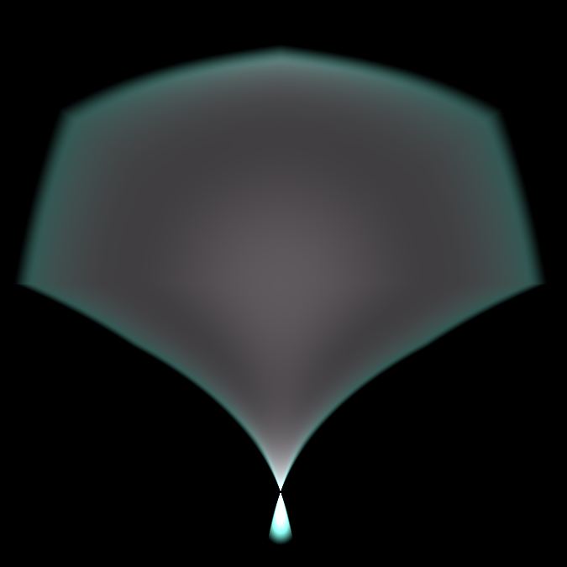
ゴーストの非線形変形例 変形済み座標からの距離場で生成した形状

Slide 109
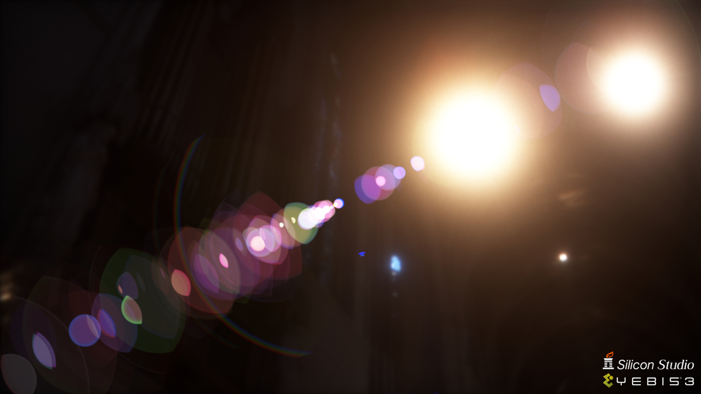
変形なし

Slide 110
変形あり
非線形な変形

Slide 111
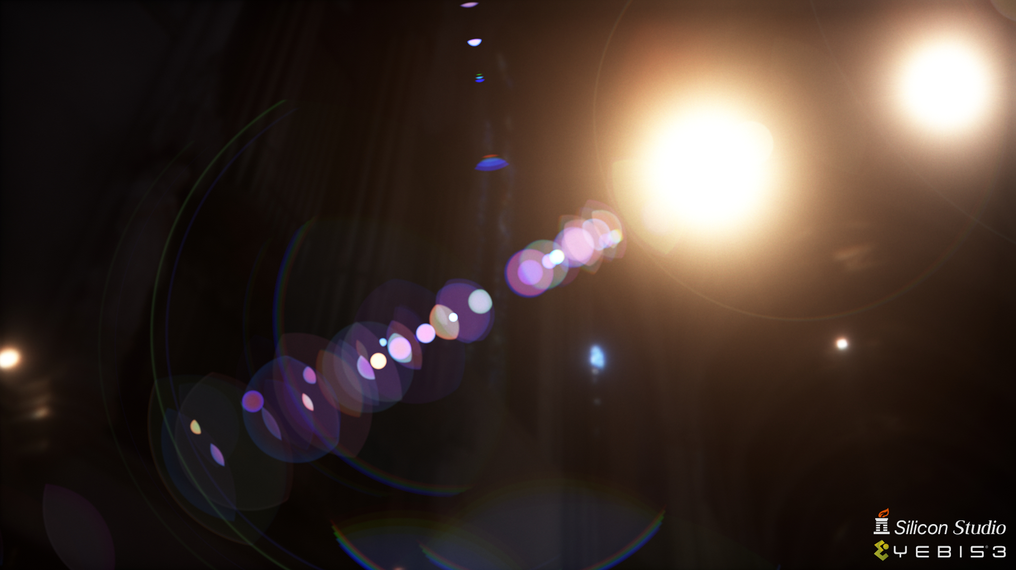
変形なし

Slide 112
変形あり
非線形な変形

Slide 113
光源の位置による変化
光源が画面中央から離れる程強く変形

Slide 114
非線形な変形
光源位置比較

Slide 115
非線形な変形
光源位置比較

Slide 116
非線形な変形
光源位置比較

Slide 117
絞り状態による変化
開放絞りに近いほど強く変形

Slide 118
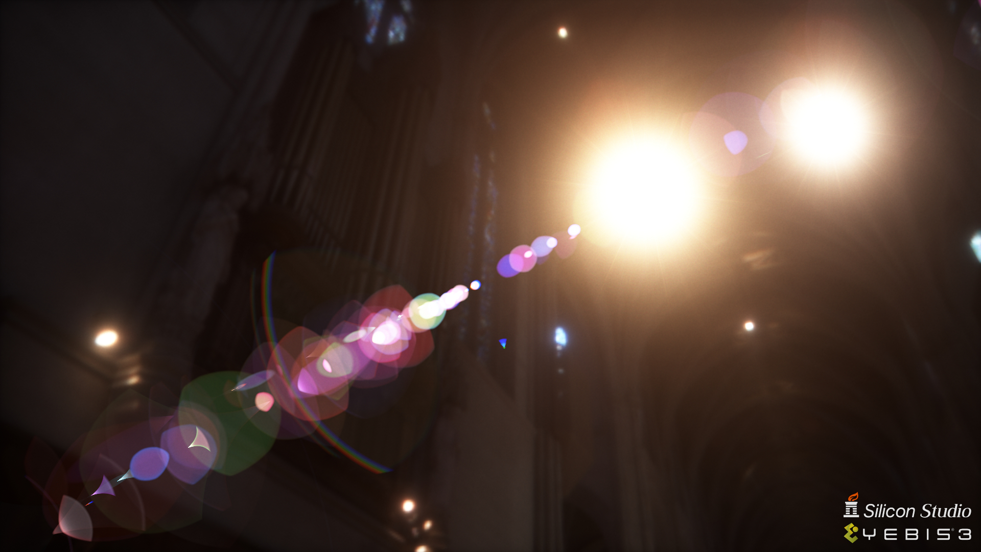
非線形な変形
絞り比較： f/2.8

Slide 119
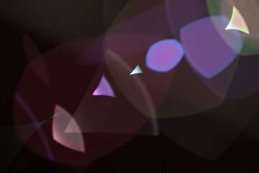
非線形な変形
絞り比較： f/4

Slide 120
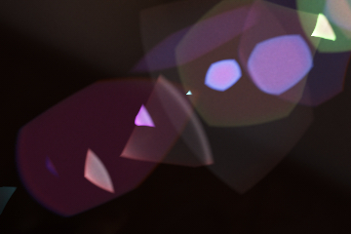
非線形な変形
絞り比較： f/5.6

Slide 121
回折フレア

Slide 122
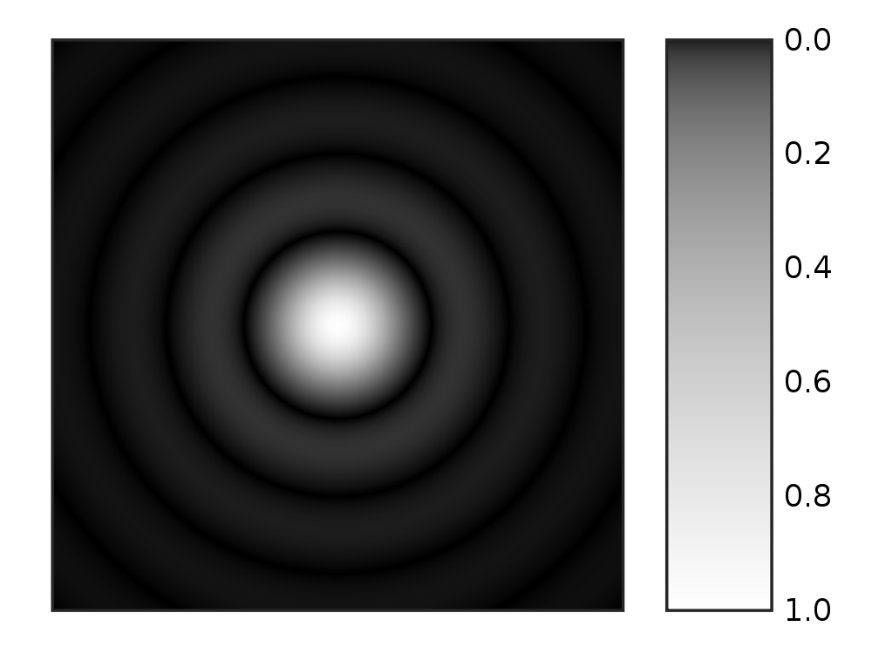
回折限界とエアリーディスク [Kawase 2010]
光(電磁波)の波としての性質
開口絞りを通った光束は回折により一点に集光できない
波動光学的な限界により解像力が制限される
回折による干渉パターン(エアリーパターン)を生じる
中央部の明るい円をエアリーディスクとよぶ
http://en.wikipedia.org/wiki/File:Spherical-aberration-slice.jpg
http://en.wikipedia.org/wiki/File:Airy-pattern.svg
From Wikipedia, the free encyclopedia

Slide 123
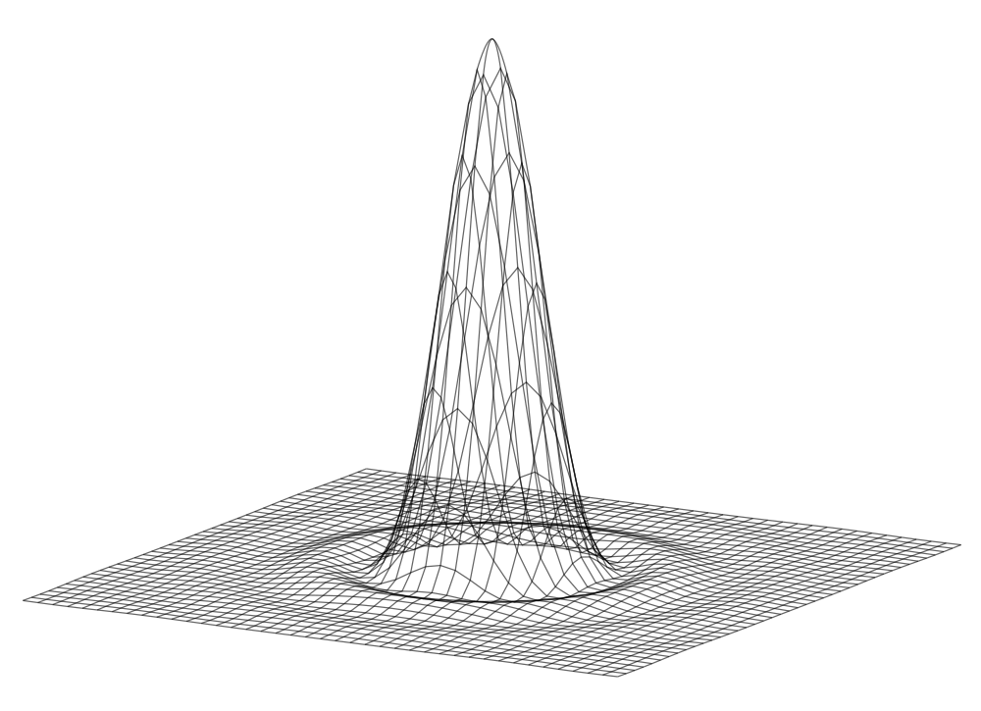
点拡がり関数(Point Spread Function: PSF)
光学的にはすべての画素に対する畳み込み
結果的に明るいピクセルのみがフレアとなる
※この関数は無収差円形開口条件
http://en.wikipedia.org/wiki/File:Airy-3d.svg
From Wikipedia, the free encyclopedia

Slide 124
フーリエ光学
波動光学の一種
フラウンホーファー回折
フレネル回折

Slide 125
フラウンフォーファー回折
開口を通った光が非常に遠くに作る像の近似
開口マスクの離散フーリエ変換(Discrete Fourier Transform: DFT)
開口径の1000倍程度以上離れた像であることが前提
レンズが存在する場合は焦点像の近似を得られる
フォーカス以外ではフレネル回折による近似が必要
より複雑
分数フーリエ変換(Fractional Fourier Transform: FrFT)
ボケの複雑な回折パターンも計算できる

Slide 126
Fraunhofer Diffraction [Kakimoto 2015]
$$I_{f}\left(\frac{x_{f}}{λf},\frac{y_{f}}{λf}\right)={\left|\frac{A}{λf}\right|}^{2}{\left|ℱ\left[t_{o}\left(x_{o},y_{o}\right)\right]\right|}^{2}$$
$$I_{f}≡{\left|U_{f}\right|}^{2}$$
: Wave intensity
: Amplitude of incident light
: Fourier transform operator
: Sufficiently large distance
$$y_{o}$$
$$y_{f}$$
$$x_{o}$$
$$x_{f}$$
$$A$$
$$ℱ\left[∙\right]$$
$$R$$
$$R$$
$$t\left(x_{o},y_{o}\right)$$
$$I_{f}\left(x_{f},y_{f}\right)$$
$R≫50m$for $5{mm}^{2}$aperture size and $λ=500nm$

Slide 127
Fraunhofer Approximation in a Lens System
$$I_{f}\left(\frac{x_{f}}{λf},\frac{y_{f}}{λf}\right)={\left|\frac{A}{λf}\right|}^{2}{\left|ℱ\left[t_{o}\left(x_{o},y_{o}\right)\right]\right|}^{2}$$
$$t_{o}\left(x_{o},y_{o}\right)$$
$$I_{f}\left(x_{f},y_{f}\right)$$
The diffraction image through a lens system can be denoted using a 2D Fourier transform of the object that causes diffraction. [Goodman 1968]
$$d_{o}$$
$$f$$
$$λ$$

Slide 128
離散フーリエ変換で 事前に回折フレアテクスチャを作成
フラウンホーファー回折を前提
つまり光源にフォーカスしている状態での近似
絞り状態毎に開口画像を用意
絞り羽根枚数
絞り具合
円形度合い
複数の結果を補間して使用
距離場と異なり離散的な画像そのものの補間(クロスフェード)
将来的にはリアルタイムにFFT？
絞り形状生成の距離場でもっと微妙な歪みなどの表現も必要

Slide 129
電磁波の振幅／パワー
電磁波の振幅
フーリエ変換結果(複素数)の絶対値
実部と虚部のベクトルの長さ
電磁波としてのエネルギー
振幅の2乗

Slide 130
開口画像／電磁波振幅／パワー／パワーx40

Slide 131
電磁波のエネルギーからフレアを生成
DFT結果は単一波長の電磁波
ある波長のエネルギーのイメージセンサ上での分布を示す
光源のもつ電磁波スペクトルと感度で積分
結果が回折フレアとなる
リアルタイムでの厳密な計算は難しい
そもそも光源は多くの場合RGB空間で指定される
光源の波長単位のスペクトルは判らない
事前に積分しておく
等エネルギー放射(光源E)におけるXYZ刺激値に変換
描画時の光源は光源Eに対するXYZスケールで近似

Slide 132
等エネルギー放射(光源E)における XYZ刺激値を求める
CIE 1931 等色関数で可視光波長域を積分
例えば360nm～830nm
光源のスペクトルは全波長に渡って一定(光源E)
回折パワー分布画像を波長に比例させてスケーリング
エネルギー合計を等しくするため重みはスケール面積に反比例
必要となる分解数は回折テクスチャ解像度に依存
例えば1024x1024なら1nm程度で充分
XYZ刺激値の二次元テクスチャを作成

Slide 133
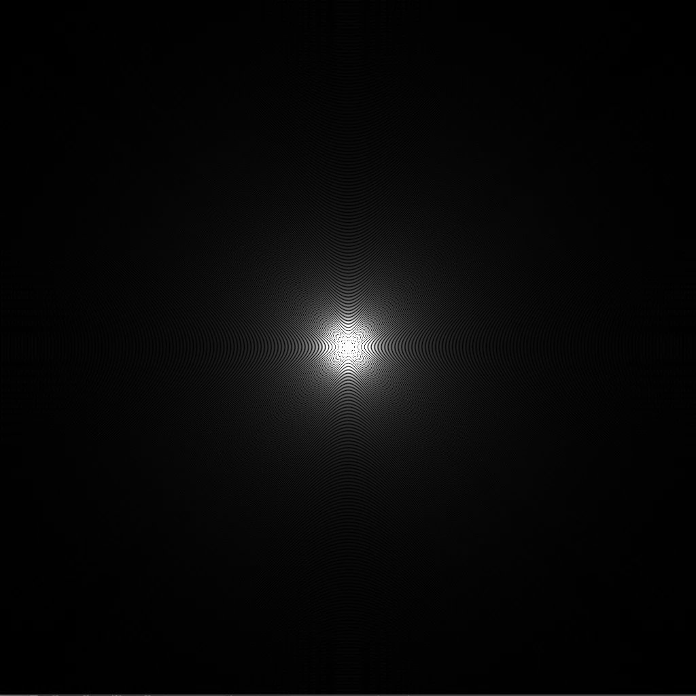
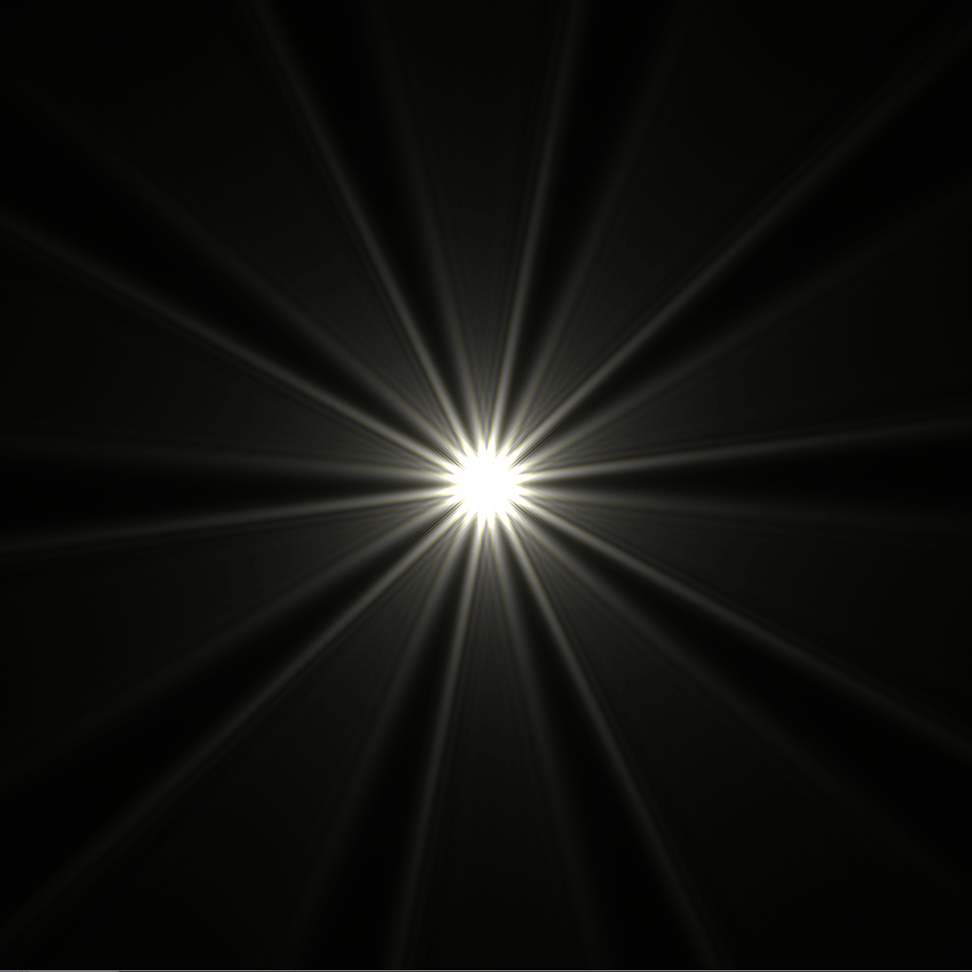
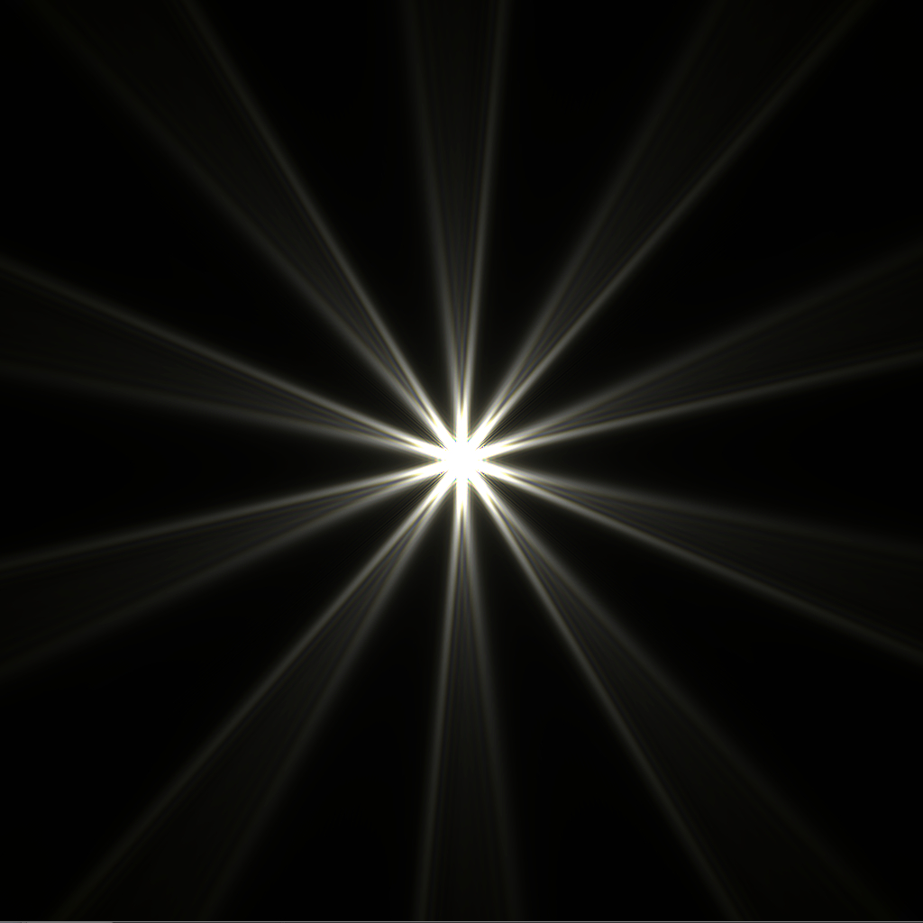
上: DFT結果の単波長エネルギー 下: XYZ刺激値(E光源可視波長全域の積分)

Slide 134
回折フレアとしてのマッピング
イメージセンサ上の座標とフーリエ周波数の対応
$\left(x′,y′\right)=\left(u,v\right)・λ・z0$ [Hecht 2001]
$λ$: 波長
$z0$: 開口からイメージセンサまでの距離
マッピングサイズ
$\frac{Nλz0}{D}=NλFe$
$N$: 絞り画像解像度(DFT元になった開口画像径の実ピクセル数)
$λ$: 波長
$D$: 有効絞り径
$Fe$: 実効F値 (= $\frac{z0}{D}$)
$$Fe=\frac{z0}{D}$$
$$D$$
$$z0$$

Slide 135
マッピング例
512x512 開口画像, f/2
マッピングの物理サイズ(mm) $NλFe$ = 512(N)×0.000360(λ)×2(Fe) = 0.36864(mm)
λは可視波長域の等色関数積分時のスケールに従う
単波長側の360nmを基準に他波長画像を拡大して積分したなら360nm
長波長側の830nmを基準に他波長画像を縮小して積分したなら830nm
仮に35mmセンサの縦幅(24mm)を基準にすると
0.36864 / 24 = 0.01536(1.536%)
画面縦サイズの1.536%の大きさにマッピング

Slide 136
テクスチャ解像度と開口ピクセル径
マッピングの物理サイズ($NλFe$)
テクスチャ自体の解像度とは無関係
開口マスク部分の直径が何ピクセルかだけで決まる
センサ上の 0.36864mm の範囲にテクスチャ全体をマッピング
テクスチャ全体の解像度が1024でも2048でも 0.36864mm
開口部分が512ピクセル, f/2 である限り
実用上は適当なスケール係数を追加

Slide 137
回折フレアとして描画
描画輝度
対象光源の(輝度情報を含む)色をXYZ空間に変換
事前計算回折フレアテクスチャと乗算
対象光源の面積に比例
回折フレアのマッピング面積に反比例
結果をレンダリング色空間へ逆変換
実用上は適当なスケール係数を追加
物理的にはフレア全域の合計値が光源の総量に一致

Slide 138
円形7枚羽根絞り
sRGB色空間でトーンマップ
結果画像のハードエッジをスムース化
フーリエ変換時の解像度(周波数)で制限されるため
円形に減衰させてトリミング(スムースエッジ化)
イメージセンサ上の縦3mm部分の切り出し
回折は実効F値(Fe)のみで決まる
イメージセンサ等には依存しない

Slide 139
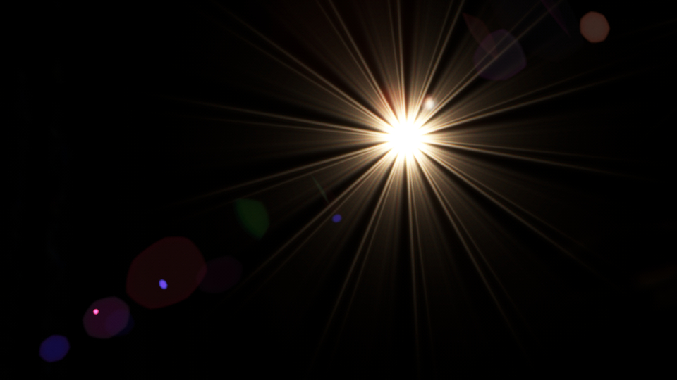
f/2.0(開放)
f/2.8
3mm
f/5.6
f/11
f/22
回折フレアシミュレーション

Slide 140
f/2.8
3mm
f/5.6
f/11
f/22
実写の回折フレア

Slide 141
フレアが小さく整い過ぎている？
実際のレンズには傷や 汚れや加工痕などがある
不規則な回折が発生
分散による着色や 円形に大きく広がる効果
シミュレーション
実写のフレア

Slide 142
開口画像にノイズを追加

Slide 143
DFT結果(単波長のエネルギー)

Slide 144
XYZ刺激値(E光源可視波長全域の積分)

Slide 145
f/2.8
3mm
f/5.6
f/11
f/22
ノイズ無し回折フレアシミュレーション

Slide 146
f/2.8
3mm
f/5.6
f/11
f/22
ノイズ追加回折フレアシミュレーション

Slide 147
f/2.8
3mm
f/5.6
f/11
f/22
実写の回折フレア

Slide 148
f/2.8
f/5.6
ノイズ追加回折フレアシミュレーション
実写の回折フレア

Slide 149
f/11
f/22
ノイズ追加回折フレアシミュレーション
実写の回折フレア

Slide 150
マッピングサイズが小さい？
f/2のマッピングサイズは
$NλFe$ = N×0.000360(λ)×2(Fe) = N×0.00072(mm)
開口ピクセル数×0.00072mm
N = 1024でも 0.73728mm
ほとんど広がらない
3mm 広げるためには 4000ピクセル以上必要
3mm は 35mmセンサの1/8
f/2.0
3mm (4167pix)
1024pix

Slide 151
マッピングサイズを大きくしたい
開口マスク画像をできるだけ大きくする必要がある
DFTだけを非常に大きなサイズで行えば良い？
今回のサンプルでは開放時は 5000ピクセル以上で生成
DFT結果を 1024ピクセルに縮小してからXYZ刺激値に積分
むしろFrFTで実装すべき？
実効F値に比例するため絞り込んだ場合は充分大きい
f/2など開放に近い絞りで小さくなることが問題
絞り込んだ状態では逆に拡大され過ぎて解像度が落ちる

Slide 152
マッピングサイズを大きくしたい
絞りによって開口マスク解像度を調整
理論上は実効F値に反比例させれば常に同じマッピングサイズ
現実には露出が同じなら絞り込む方がフレアは大きく広がる傾向
実効F値に反比例させると絞り込んだ状態でマッピングサイズが足りない
中間程度のバランスが必要
例えば実効F値の二乗根に反比例
マッピング範囲が絞りに応じて異なるためエッジが不自然になる
2レベル補間結果のエッジ部分を円形に滑らかに減衰させる
実用上は適当なスケール係数を追加
輝度とサイズの任意の調整が現実的
f/2.8
152
f/22

Slide 153
その他のサンプル
円形5枚羽根絞り
f/2(開放)から絞り込んだ状態まで
イメージセンサ上の縦3mm部分

Slide 154
f/2.0 (開放)
3mm
f/2.8
f/4
f/8

Slide 155
f/11
3mm
f/16
f/22
f/32

Slide 156
検証：回折限界との比較
エアリーディスクの大きさ
d はエアリーディスクの直径
λは光(電磁波)の波長
n は像側を満たす媒質の相対屈折率(通常1.0)
ただし正弦条件成立時
$$d=\frac{2・1.2196λFe}{n}$$
エアリーディスク径 d
エアリーディスク半径
http://en.wikipedia.org/wiki/File:Airy-pattern.svg
From Wikipedia, the free encyclopedia

Slide 157
1024x1024の1/10サイズの円形開口画像から FFTで生成したエアリーパターン

Slide 158
生成結果のエアリーディスク径(拡大図) 約24ピクセル強であることが判る
振幅
エネルギー
～24ピクセル
Notes:
ピクセル数は25ですが、その間の距離は24ピクセル分になります。

Slide 159
エアリーディスク径の比較
イメージセンサ上でのマッピングサイズ
マッピングの物理サイズは $NλFe=1024×\text{0.1}λ\text{Fe}$
その中で～24ピクセル径の占めるセンサ上での物理サイズ
$～24/1024×1024×0.1λFe=～2.4λ\text{Fe}$
回折限界からの計算
エアリーディスク径は
$2×1.2196λFe=\text{2.4392}λFe$
ほぼ理論どおりに一致している

Slide 160
生成結果サンプル

Slide 161
イメージベースとスプライトベース
いずれも1/2x1/2縮小バッファ上で生成
回折フレアは35mmセンサ(縦24mm)の4倍で計算
つまり縦6mmのイメージセンサに相当

Slide 162
イメージベース 全てのピクセルから発生

Slide 163
スプライトベース
特定の光源のみ

Slide 164
ハイブリッド

Slide 165
円形5枚絞り
絞り状態の比較
開放から絞り込んだ状態まで
絞りの形状の変化
非線形な変形
回折フレアの大きさと形状
露出は一定のためゴースト輝度はゴースト面積に反比例
1080pフル解像度で生成

Slide 166
5枚絞り
f/2.0 (開放)

Slide 167
5枚絞り
f/2.8

Slide 168
5枚絞り
f/4

Slide 169
5枚絞り
f/5.6

Slide 170
5枚絞り
f/8

Slide 171
5枚絞り
f/11

Slide 172
5枚絞り
f/16

Slide 173
5枚絞り
f/22

Slide 174
5枚絞り
f/32

Slide 175
円形5枚絞り
絞りに応じて露出を変えた場合
Notes:
実際のカメラで絞りだけを変化させた場合と同じく、絞りに応じて露出を変えた場合の比較です。
露出の変化は絞りの面積によって生じる現象であるため、このケースではゴーストのサイズが変わるだけでゴーストの最終的な輝度は変化しません。

Slide 176
5枚絞り
f/2.0 (開放)

Slide 177
5枚絞り
f/2.8

Slide 178
5枚絞り
f/4

Slide 179
5枚絞り
f/5.6

Slide 180
5枚絞り
f/8

Slide 181
5枚絞り
f/11

Slide 182
5枚絞り
f/16

Slide 183
5枚絞り
f/22

Slide 184
その他実装に関するノウハウ

Slide 185
その他実装に関するノウハウ
レンズフレアのカスタマイズ
物理的整合性の度合いの調整
ゴーストLOD

Slide 186
レンズフレアのカスタマイズ
レンズフレアの全体的な制御
どの程度のサイズか
位置の偏り方
ばらつき方
ARコートの反射特性
反射スペクトルを何種類か用意
それぞれの使用頻度を制御パラメタに
例えば殆ど青系で稀に緑系のコートがある等
色収差の程度

Slide 187
レンズフレアのカスタマイズ
乱数のシードでバリエーションを生成できる
多くのゴーストを乱数ベースで生成するため
クォリティと負荷の制御
乱数ベースのゴースト数や分散の波長分割数

Slide 188
主なゴーストをカスタム定義
残りを自動生成(1)

Slide 189
主なゴーストをカスタム定義
残りを自動生成(2)

Slide 190
グローバル設定と
乱数による自動生成のみ(1)
Notes:
全体的なサイズや反射防止膜の反射色の傾向だけを指定し、個々のゴーストの生成には全て乱数を使用したものです。

Slide 191
グローバル設定と
乱数による自動生成のみ(2)

Slide 192
主なゴーストをカスタム定義
絞りを特定の値に固定
ノンフォト調レンズフレア
Notes:
絞りを強制的に一定の値に固定し、ズーミングによる光学的な影響も抑えて常に同じようなレンズフレアが生じるように調整しています。

Slide 193
物理的整合性の度合いの調整
ズーミングによる変化
ゲーム用途では極端に大きなズーミングがあり得る
大口径で100倍ズーム等
物理的整合性によって問題が発生するケース
超ズームアップによりゴーストが薄く大きくなり過ぎる
ほとんどのゴーストが事実上消えてしまう

Slide 194
ズーミングによる変化
画角に対する影響を抑える
ゴースト計算用の画角をカメラ設定とは別に設計する
変化の度合いを指定できるようにすると実用的
例えばズーム率Rのn乗を計算上のズーム率として適用
n = 1.0 なら物理的に追従
n = 0.5 ならある程度追従
ズーム率を0.5乗すると100倍ズームが10倍相当となる
n = 0.0 ならゴースト用の画角が一切変化しない
物理ベースのレンズフレアでも同様の応用可能

Slide 195
ゴーストLOD
画角変化を抑える方法では対処できない場合
あまりにもズーム率が大きすぎる
画角変化への追従が少なすぎると不自然になるケース
ゴーストのLOD化
ある程度大きく薄くなったゴーストをフェードアウト
位置と大きさを小さくしたゴーストをフェードイン
描画する枚数は同じで画質を向上できる
非常に大きくて薄い無駄な描画を削減できる

Slide 196
LOD Off / On
広角時：変化なし

Slide 197
LOD Off
ズーム時

Slide 198
LOD On
ズーム時

Slide 199
LOD Off
大きくズーム時

Slide 200
LOD On
大きくズーム時

Slide 201
まとめと今後の展望

Slide 202
まとめ
スプライトベースとイメージベース
近年の物理ベースレンズフレア
レンズデータが必要
負荷とクォリティのバランスが難しい
レガシーなスプライト手法に光学効果を考慮
自由なカスタマイズ可能
ほとんどのパラメタは乱数で自動生成
絞りやズームによる光学的な挙動を考慮
回折フレアを追加
物理的整合性は必要に応じて変化

Slide 203
今後の展望
可能な範囲でより正確な光学表現
ゴーストの位置やサイズ、並び方
フォーカシング、ズーミング時の挙動
FrFTを用いた回折リングの表現
アナモルフィックレンズ
これは簡単に応用可能
イメージベースのスキャッターへ
反射光や面積をもつ光源への対応
モーションブラー等も適用可能
回折フレア
実行時にFFTで生成
事前計算不要
フレアテクスチャの切り替えが不要
光源の位置によって変化するスターバースト表現

Slide 204
？
ご質問は？
masa@siliconstudio.co.jp

Slide 205
References

Slide 206
References
[Goodman 1968] Goodman, J. W. “Introduction to Fourier Optics.” McGraw-Hill ,1968.
[Hecht 2011] Hecht, E. “Optics.” Addison Wesley, 2001.
[Hullin et al. 2011] Hullin, M., Eisemann, E., Seidel, H., Lee, S. ”Physically-Based Real-Time Lens Flare Rendering.” http://resources.mpi-inf.mpg.de/lensflareRendering/ SIGGRAPH 2011, 2011.
[Kakimoto 2015] “Wave optics based glare generation techniques.” Real-time Rendering of Physically Based Optical Effect in Theory and Practice. SIGGAPH 2015 Course, 2015.
[Kawase 2003] Kawase, M. “Frame Buffer Postprocessing Effects in DOUBLE-S.T.E.A.L (Wreckless).” GDC 2003, 2003.
[Kawase 2009] Kawase, M. 『アンチ・縮小バッファアーティファクト』CEDEC 2009, 2009.
[Kawase 2010] Kawase, M. 『魅力ある絵作りのために知っておきたい色光学豆知識』CEDEC 2010, 2010.
[Kawase 2012] Kawase, M. 『実践！シネマティックレンズエフェクト』 CEDEC 2012, 2012.
[Kawase 2015.a] Kawase, M. “Making Your Bokeh Fascinating.” Real-time Rendering of Physically Based Optical Effect in Theory and Practice. SIGGAPH 2015 Course, 2015.
[Kawase 2015.b] Kawase, M. “Subtle Anamorphic Lens Effects.” Real-time Rendering of Physically Based Optical Effect in Theory and Practice. SIGGAPH 2015 Course, 2015.
[Lee et al. 2013] Lee, S., Eisemann, E. ”Practical Real-Time Lens-Flare Rendering.” EGSR 2013, 2013.
[Mittring 2012] Mittring, M. “The Technology Behind the ‘Unreal Engine 4 Elemental demo’.” Advances in Real-Time Rendering in 3D Graphics and Games. SIGGAPH 2012 Course, 2012.

Slide 207
Special Thanks
シリコンスタジオ株式会社 ミドルウェア技術部 疋田 祥太郎

